Slide 1
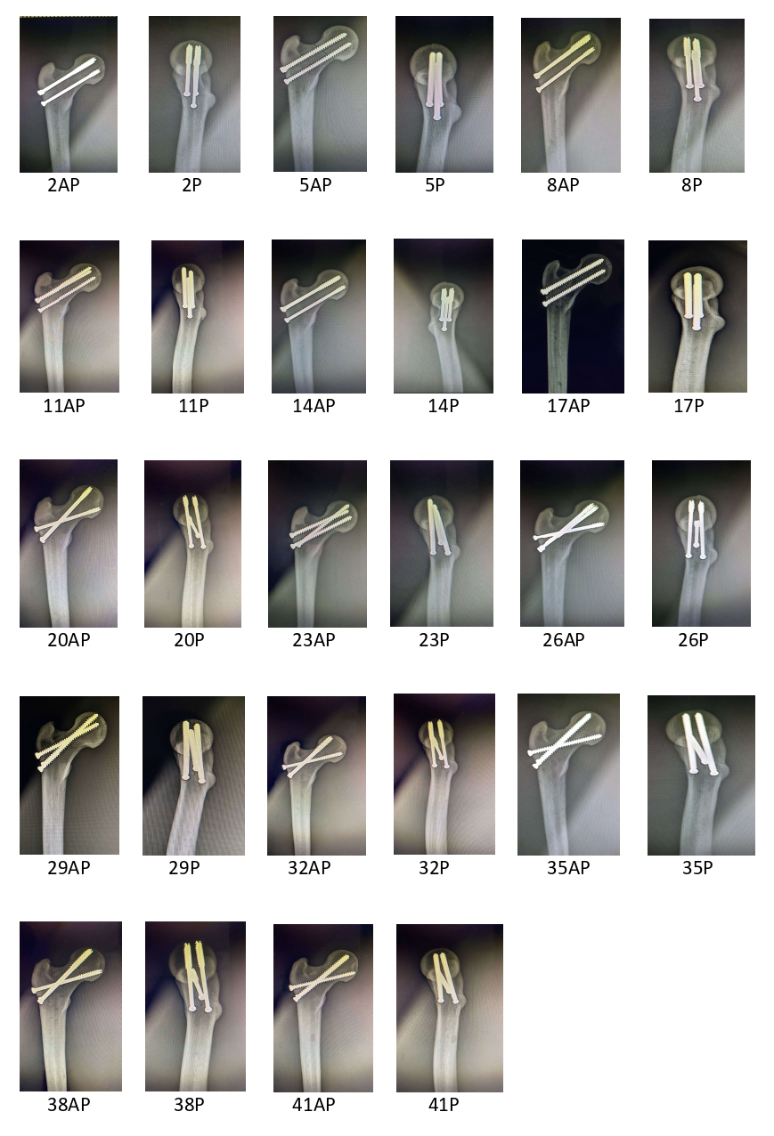
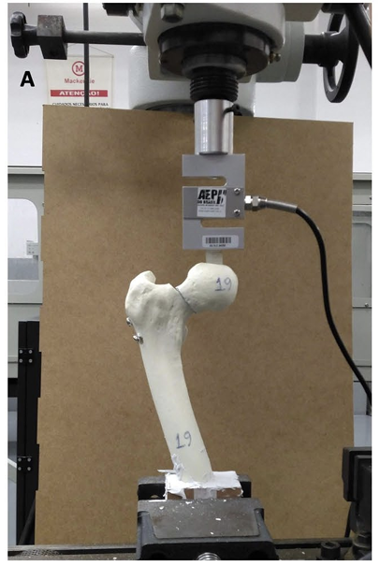
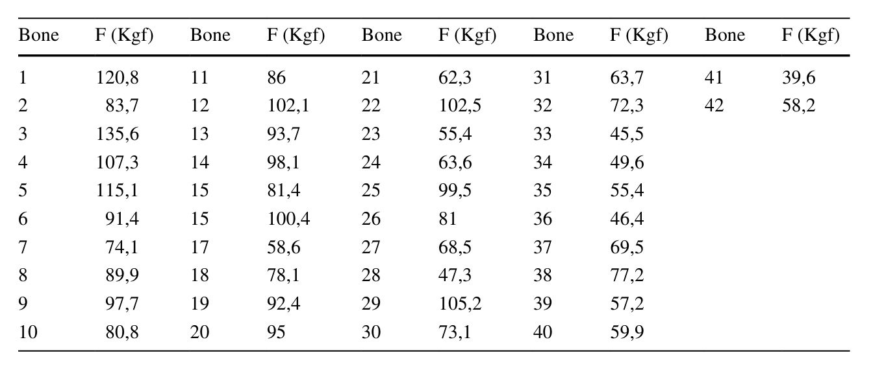
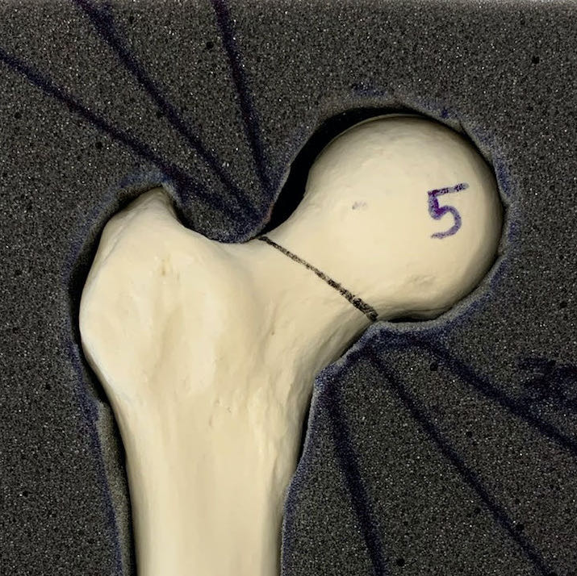
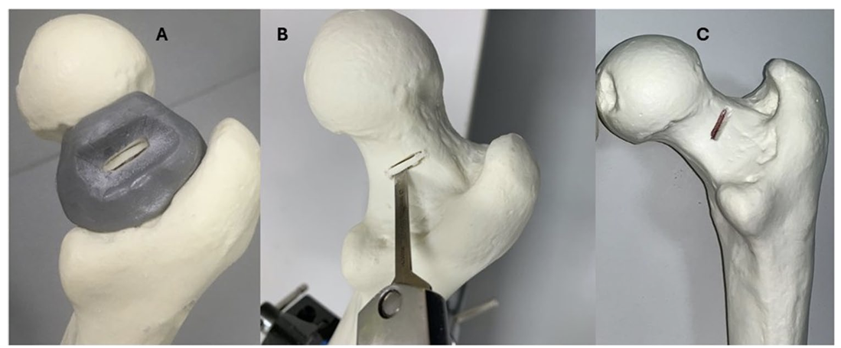
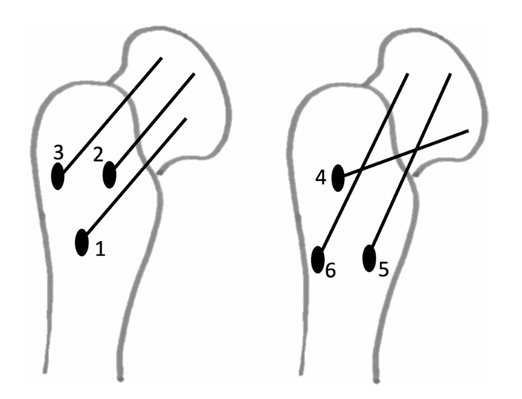
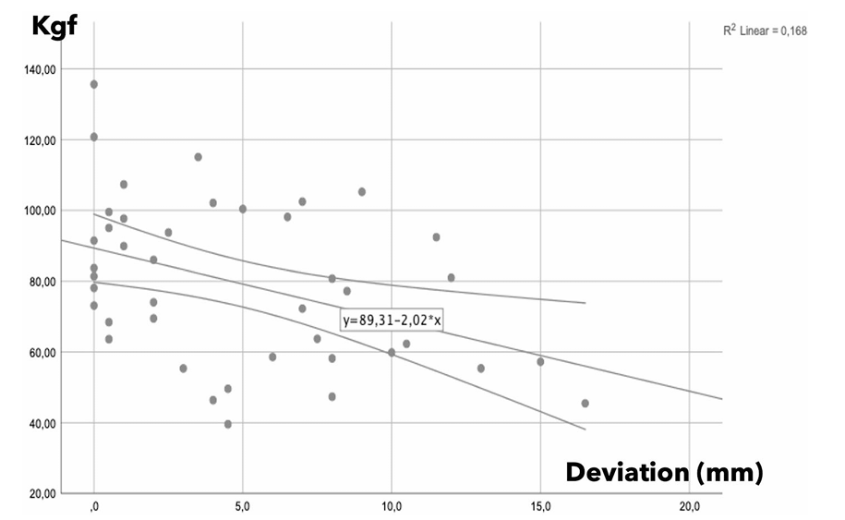
Osteossíntese do colo femoral utilizando compressão interfragmentar ou parafuso de posição em ossos sintéticos. Quais são as diferenças mecânicas?
Autores: Arthur de Góes Ribeiro¹, Pedro Henrique Almeida¹, Fabio Raia², Ralph Walter Christian¹, José Octávio Soares Hungria¹, Cláudio Santili¹, Marcelo Tomanik Mercadante¹.
1. Departamento de Ortopedia e Traumatologia, Irmandade da Santa Casa de Misericórdia de São Paulo, São Paulo, Brasil 2. Universidade Presbiteriana Mackenzie, São Paulo, Brasil
Objetivo: Comparar o desempenho da compressão interfragmentar versus síntese de posição na fixação de diferentes fraturas do colo femoral (simuladas) em ossos sintéticos que foram submetidos a carga vertical. A compressão interfragmentar foi realizada com parafusos canulados de 7,0 mm parcialmente rosqueados (PCs), enquanto a osteossíntese de posição foi realizada com 3 parafusos sólidos de 6,5 mm totalmente rosqueados (PSs).
Método: 42 fêmures sintéticos foram submetidos a fraturas no colo (femoral) e separados em 3 grupos de acordo com a classificação de Pauwels: Pauwels I com 6 unidades (PI); Pauwels II, 24 unidades, com e sem cominuição (PII); e Pauwels III, 12 unidades, com e sem cominuição (PIII). Em seguida, foram fixados de duas maneiras diferentes: 3 PCs versus 3 PSs. O posicionamento dos parafusos foi orientado pela classificação de Pauwels: triângulo invertido para as fraturas PI e PII versus parafusos cruzados para as fraturas PII e PIII. Todos os espécimes foram submetidos ao carregamento vertical em laboratório, utilizando uma fresadora universal, até a falha do sistema.
Variáveis do estudo. Inclinação da fratura/ Presença de cominuição no colo femoral/ Posicionamento dos parafusos
Radiografias realizadas para controle de posicionamento dos parafusos
Principais resultados. A tabela demonstra a máxima carga suportada para cada espécime preparado e numerado (de 1 até 42).
Máquina utilizada para a realização dos testes:
Fresadora universal (Laboratório da Universidade Presbiteriana Mackenzie)
Principais resultados. As maiores resistências e os menores desvios ocorreram nos espécimes com fratura PI e PII. As menores cargas e os maiores desvios ocorreram nas fraturas PIII.
Principais resultados: A força média foi 79,4 ± 22,6 Kgf. A maior força foi registrada no modelo 1 (135,6 Kgf) e a menor no modelo 41 (39,6 Kgf). Os PCs e os PSs apresentaram resistência semelhante até a falha (p = 0,2). O grupo PI apresentou maior resistência, enquanto o grupo PIII teve pior desempenho (p < 0,01). Os PCs tiveram melhor desempenho no grupo PIII (p = 0,048). A cominuição e a orientação dos parafusos não causaram diferença na força máxima (p = 0,918 e p = 0,340, respectivamente).
Conclusões:
Em ossos sintéticos, a resistência da osteossíntese utilizando PCs de 7,0 mm ou PSs totalmente roscados de 6,5 mm é semelhante.
A cominuição que foi simulada no colo femoral não influenciou no resultado.
A resistência da osteossíntese diminuiu com a verticalização da linha de fratura.
Nas fraturas PIII a compressão interfragmentar com os PCs foi mais resistente.
Referências
bibliográficas

Slide 2
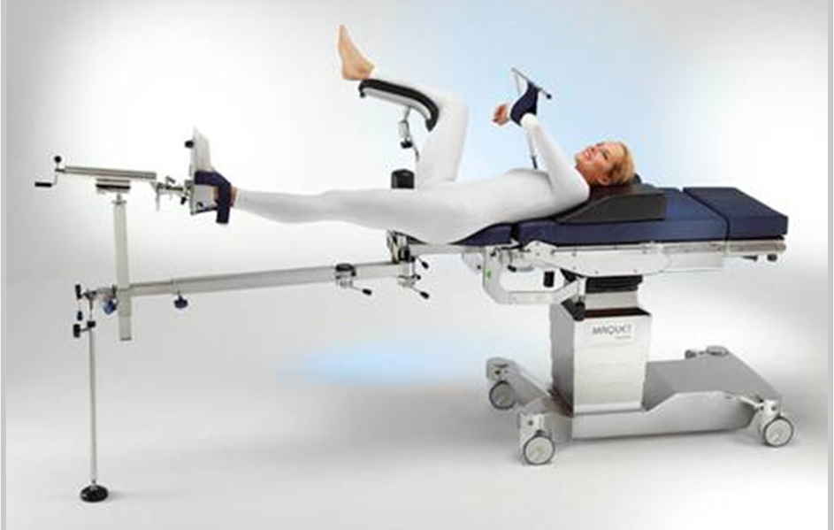
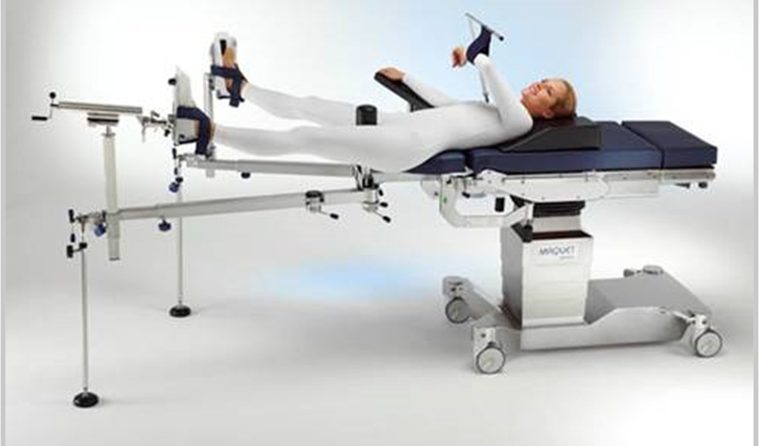
Autores:
FÁBIO LUCAS RODRIGUES, Chefe do Grupo de Trauma Ortopédico da Faculdade de Medicina do ABC
BRUNO MARTARELLA DE SOUZA MELLO, GABRIEL HASSAN CHOUCAIR, PAULO MUSSASHI NASCIMENTO MASUDA disciplina de ortopedia da Faculdade de Medicina do ABC
PREFERÊNCIAS DO CIRURGIÃO ORTOPÉDICO NO POSICIONAMENTO DOS PACIENTES PARA OSTEOSSÍNTESE DO FÊMUR COM HASTE INTRAMEDULAR EM ADULTOS NO BRASIL
Introdução
PREDOMINÂNCIA DO USO DA MESA DE TRAÇÃO COM PACIENTE EM SUPINO EM TODOS OS TIPOS DE FRATURAS ANALISADAS:
osteossíntese de fratura transtrocanteriana: 86,3%
osteossíntese de fratura sub-transtrocanteriana: 87,8%
osteossíntese do fêmur diafisário: 50%
Associação significativa entre o TEMPO DE EXPERIÊNCIA PROFISSIONAL E A PREFERÊNCIA POR MÉTODOS DE POSICIONAMENTO PARA OSTEOSSÍNTESE DE FRATURAS TRANSTROCANTERIANAS E SUBTRANSTROCANTERIANAS (p < 0,05).
A mesa de tração com paciente em supino: é amplamente utilizada por cirurgiões de todas as faixas de tempo de formação, sendo particularmente preferida por aqueles com 1-4 anos de formação.
Mesa transparente com paciente em decúbito dorsal com coxim infraglúteo: cirurgiões com mais tempo de formação (10-15 anos e mais de 31 anos) tendem a utilizar com mais frequência.
Mesa de tração com paciente em decúbito lateral: é mínimo, mas ocorre principalmente entre cirurgiões com 10-15 anos e 21-30 anos de formação.
O posicionamento do paciente durante a osteossíntese do fêmur com haste intramedular é uma variável importante, influenciada pelo tipo de fratura e pela preferência do cirurgião.
A proposta desse estudo é avaliar as preferências e complicações relacionadas ao posicionamento do pacientes para osteossíntese do fêmur com haste intramedular em adultos no Brasil, para guiar futuras pesquisas.
Metodologia
O estudo foi um cross sectional pesquisa de opinião pública com participantes não identificados, a qual não requer avaliação pelo Comitê de Ética em Pesquisa (CEP/CONEP), conforme estabelecido pela resolução CNS n.º 510 de 2016.
Questionário composto por 46 questões, abrangendo aspectos do tratamento de fraturas diafisárias, uso de mesa de tração, posicionamento dos membros inferiores e complicações.
O questionário foi distribuído online, via Microsoft Forms, a ortopedistas no Brasil, e um total de 122 respostas foi obtido.
Resultados
Coxin infraglúteo na mesa de tração (p < 0,05).
Profissionais com 1-4 anos de experiência: coxim "às vezes" com maior frequência (18 casos)
Profissionais com 5-9 anos e 10-15 anos de experiência: mais propensos a não utilizá-lo (11 e 9 casos, respectivamente).
Tabela 1 – Características Demográficas dos Participantes
Pergunta |  | Frequência absoluta | Frequência Relativa (%)
Idade | < 30 | 14 | 11,5%
 | 31-34 | 21 | 17,2%
 | 35-39 | 29 | 23,8%
 | 40-44 | 18 | 14,8%
 | 45-49 | 14 | 11,5%
 | 50-54 | 9 | 7,4%
 | 55-59 | 8 | 6,6%
 | 60-64 | 4 | 3,3%
 | >65 | 5 | 4,1%
Tempo de Formação | 1-4 anos | 40 | 32,8%
 | 5-9 anos | 25 | 20,5%
 | 10-15 anos | 20 | 16,4%
 | 16-20 anos | 8 | 6,6%
 | 21-30 anos | 19 | 15,6%
 | mais de 30 anos | 10 | 8,2%
Graduação | Ortopedista com Título SBOT | 84 | 68,9%
 | Ortopedista com Título SBOT + CBTO | 28 | 23,0%
 | Residente | 10 | 8,2%
Fellow/ especialização | Fellow em Trauma | 30 | 24,6%
 | Não realizou Fellow | 20 | 16,4%
 | Fellow outra subespecialiade | 72 | 59,0%
Atua em qual tipo de serviço | Público | 18 | 14,8%
 | Privado | 19 | 15,6%
 | Ambos | 85 | 69,7%
Hospital possui residência | Sim | 73 | 59,8%
 | Não | 17 | 13,9%
 | Em ambos | 32 | 26,2%
Associação estatisticamente significativa entre o TEMPO DE FORMAÇÃO DO CIRURGIÃO E A PREFERÊNCIA PELA POSIÇÃO DOS MEMBROS INFERIORES (p < 0,05).
ABDUÇÃO E FLEXÃO DE QUADRIL CONTRALATERAL: CIRURGIÕES COM 1-4 ANOS DE EXPERIÊNCIA.
MÉTODO EM TESOURA: CIRURGIÕES COM 1-4 ANOS DE EXPERIÊNCIA.
ABDUÇÃO E FLEXÃO DE QUADRIL CONTRALATERAL: CIRURGIÕES COM 21-30 ANOS DE EXPERIÊNCIA.
Discussão
Osteossínteses proximais/diafisárias com haste intramedular realizadas mensalmente é de 44,3% com ocorrências de uma a duas vezes, 30,3% de três a cinco vezes, e 25,4% mais de cinco vezes por mês.
Os resultados obtidos neste estudo evidenciam uma clara tendência de preferência dos cirurgiões ortopédicos brasileiros pelo posicionamento em decúbito dorsal durante a realização da osteossíntese de fraturas femorais com haste intramedular. Esta escolha é corroborada por literatura que destaca a praticidade e a maior facilidade de controle intraoperatório nesse posicionamento
aspecto interessante é alta taxa de adoção (99,2% dos entrevistados), da fresagem do canal medular
A heterogeneidade nas preferências revela que, embora existam recomendações amplamente aceitas, fatores individuais e institucionais influenciam as decisões clínicas. Dessa forma, é crucial que novas diretrizes sejam continuamente revisadas para incluir as variáveis identificadas
Osteossíntese do fêmur diafisário: não houve resultado significativo.
haste intramedular anterógrada fresada:50,8%
haste intramedular retrógrada fresada: 48,4%
Referências Bibliográficas
Conclusão
Rubinger L, Axelrod D, Bozzo A, Gazendam A, Al-Asiri J, Johal H. (FLiP) fracture-table vs. lateral positioning for femoral intramedullary nailing: A survey of orthopaedic surgeon preferences. Injury. 2020;51(2):429-435. doi:10.1016/j.injury.2019.10.067
Wolinsky PR , Lucas JF . Reduction techniques for diaphyseal femur fractures. J Am Acad Orthop Surg 2017
Este estudo forneceu uma análise detalhada das preferências dos cirurgiões ortopédicos no Brasil quanto ao posicionamento dos pacientes para a osteossíntese do fêmur com haste intramedular, revelando uma predominância do decúbito dorsal, mesa de tração e com fresamento como técnica preferida.

Slide 3
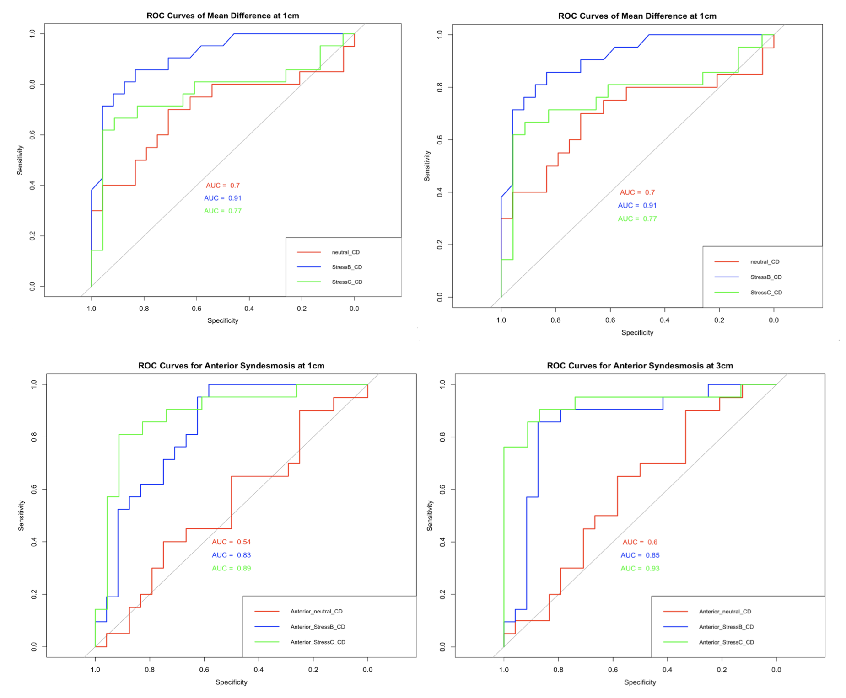
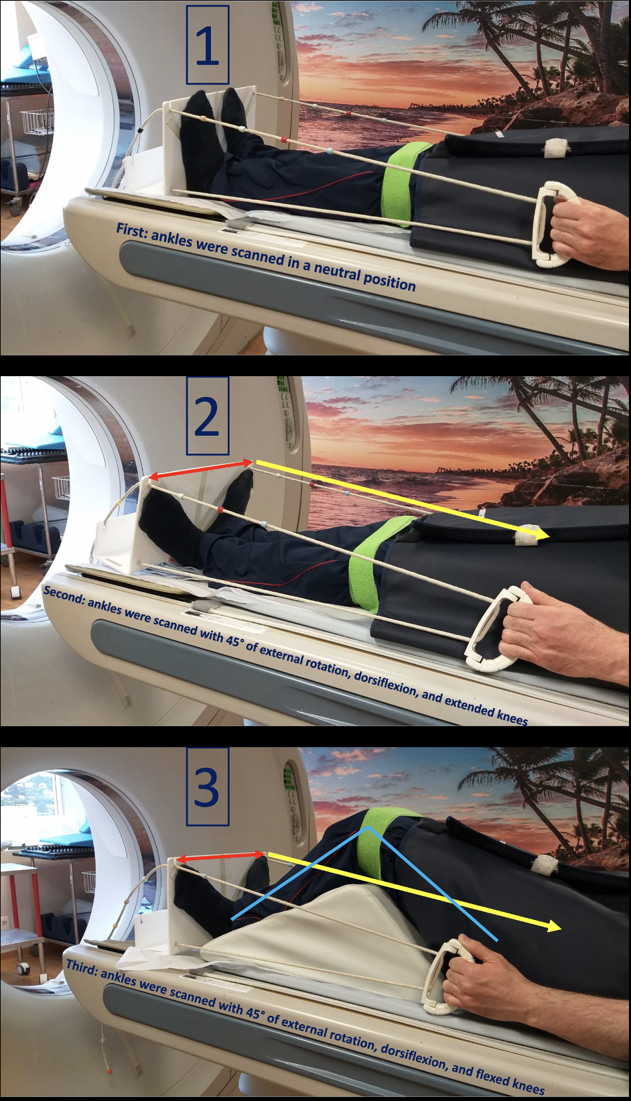
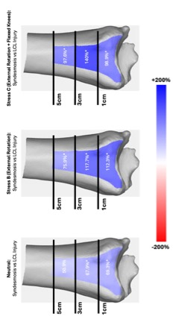
Instituição
Alexandre Leme Godoy dos Santos, Grayson M. Talaski, Aaron D. Therien, Emily J. Luo,
Kevin Dibbern, Cesar de Cesar Netto, Vincenzo Giordano, Joao Carlos Rodrigues.
Semi-automated 3D Distance Mapping of Conventional CT with External Rotation Stress demonstrates High Diagnostic Accuracy for Subtle Syndesmotic Instability.
Introduction
Results
Subtle syndesmotic instabilities are often under-diagnosed and pose long-term implications for ankle joint health. Previous studies have assessed the diagnostic accuracy of conventional Computed Tomography (CT) in patients with syndesmotic instability. However, these measurements were obtained manually and only at 1 cm proximal to the tibiotalar joint. To fully leverage the three-dimensional (3D) advantages of CT imaging, automated 3D distance mapping algorithms can provide a more comprehensive analysis. Further, while previous studies have demonstrated the sensitivity of these algorithms when analyzing syndesmotic instability using weightbearing CT (WBCT), many clinics do not have access to WBCT. Therefore, the aim of this study was to develop a distance mapping algorithm and scan protocol that can detect subtle syndesmotic instability using the more accessible imaging modality, conventional CT.
Significant differences were observed between syndesmotic and lateral collateral ligament injuries at 1 cm, 3 cm, and 5 cm proximal to the tibiotalar joint under stressed positions. The highest diagnostic accuracy was noted at 1 cm and 3 cm within the syndesmotic incisura, with AUC values of 0.91 for Stress B at 1 cm (Figure 1C), and 0.92 for Stress B and C at 3 cm (Figure 1D). In the anterior syndesmotic incisura, AUCs were 0.83 for Stress B and 0.89 for Stress C at 1 cm (Figure 1E), and 0.85 for Stress B and 0.93 for Stress C at 3 cm (Figure 1F). AUCs of 0.90 for Stress B and 0.83 for Stress C were observed in the posterior gutter medial to the talus.
Methods
Forty-five patients with rotational ankle injuries (21 syndesmotic injuries and 24 lateral collateral ligament injuries) diagnosed via radiologist MRI read, were analyzed. Each patient underwent three ankle CT protocols: neutral position; 45° external rotation with dorsiflexion and extended knees (Stress B); and 45° external rotation with dorsiflexion and flexed knees (Stress C). Semi-automatic CT scan segmentation was performed using a commercially available software, and syndesmosis volume and distances were calculated using MATLAB. Distance was defined as the normal distance between the tibial subchondral surface and its opposing surface on the fibula or talus. Medial and lateral talar gutters were also studied. The syndesmosis was sectioned at 1 cm, 3 cm, and 5 cm proximal to the tibiotalar joint, and into anterior and posterior regions (Figure 1B). Receiver-operating characteristic (ROC) curves and area under the curve (AUC) were calculated to compare measurements and assess diagnostic accuracy (α = 0.05).
Figure 3: (A). ROC curves of mean difference within the Syndesmosis at 1cm for neutral (red), Stress B (blue), and Stress C (green); (B). ROC curves of mean difference within the Syndesmosis at 3cm for neutral (red), Stress B (blue), and Stress C (green); ©. ROC curves of Anterior Syndesmosis difference at 1cm for neutral (red), Stress B (blue), and Stress C (green); (D). ROC curves of Anterior Syndesmosis difference at 3cm for neutral (red), Stress B (blue), and Stress C (green) CT protocols.
Conclusion
This proposed automated 3D distance mapping CT algorithm, enhanced by external rotational ankle stress maneuvers, demonstrates high diagnostic accuracy in detecting subtle syndesmotic instability, distinguishing well between syndesmotic and lateral collateral ligament injuries. A significant posterior widening at the medial gutter in the syndesmotic injury group may implicate concomitant deltoid ligament injury. Most importantly, however, this study suggests that weightbearing CT may not be essential for diagnosing subtle syndesmotic instabilities and that conventional CT imaging and external rotational stress can allow for high diagnostic accuracy of these injuries. Further validation of this algorithm is warranted to confirm its clinical utility.
References
1. LeBrun CT, Krause JO. Variations in mortise anatomy. Am J Sports Med. 2005;33(6):852-5.
2. Reid DC. Sports Injury Assessment and Rehabilitation: Churchill Livingstone; 1992.
3. Safran MR, Benedetti RS, Bartolozzi 3rd A, Mandelbaum BR. Lateral ankle sprains: a comprehensive review: part 1: etiology, pathoanatomy, histopathogenesis, and diagnosis. Medicine and science in sports and exercise. 1999;31(7 Suppl):S429-37.
4. Wester JU, Jespersen SM, Nielsen KD, Neumann L. Wobble board training after partial sprains of the lateral ligaments of the ankle: a prospective randomized study. J Orthop Sports Phys Ther. 1996;23(5):332-6.
5. Boytim MJ, Fischer DA, Neumann L. Syndesmotic ankle sprains. Am J Sports Med. 1991;19(3):294-8.
6. Gerber JP, Williams GN, Scoville CR, Arciero RA, Taylor DC. Persistent disability associated with ankle sprains: a prospective examination of an athletic population. Foot Ankle Int. 1998;19(10):653-60.
7. Williams BT, Ahrberg AB, Goldsmith MT, Campbell KJ, Shirley L, Wijdicks CA, et al. Ankle syndesmosis: a qualitative and quantitative anatomic analysis. Am J Sports Med. 2015;43(1):88-97.
8. Krahenbuhl N, Weinberg MW, Davidson NP, Mills MK, Hintermann B, Saltzman CL, et al. Imaging in syndesmotic injury: a systematic literature review. Skeletal Radiol. 2018;47(5):631-48.
9. Greenspan A, editor Orthopedic Imaging: A Practical Approach1988.
10. de Cesar Netto C, Myerson MS, Day J, Ellis SJ, Hintermann B, Johnson JE, et al. Consensus for the Use of Weightbearing CT in the Assessment of Progressive Collapsing Foot Deformity. Foot Ankle Int. 2020;41(10):1277-82.
11. de Cesar Netto C, Schon LC, Thawait GK, da Fonseca LF, Chinanuvathana A, Zbijewski WB, et al. Flexible Adult Acquired Flatfoot Deformity: Comparison Between Weight-Bearing and Non-Weight-Bearing Measurements Using Cone-Beam Computed Tomography. J Bone Joint Surg Am. 2017;99(18):e98.
12. de Carvalho KAM, Walt JS, Ehret A, Tazegul TE, Dibbern K, Mansur NSB, et al. Comparison between Weightbearing-CT semiautomatic and manual measurements in Hallux Valgus. Foot Ankle Surg. 2022;28(4):518-25.
13. Richter M, Lintz F, de Cesar Netto C, Barg A, Burssens A. Results of more than 11,000 scans with weightbearing CT - Impact on costs, radiation exposure, and procedure time. Foot Ankle Surg. 2020;26(5):518-22.
14. Godoy-Santos AL, Bernasconi A, Bordalo-Rodrigues M, Lintz F, Lôbo CFT, Netto CdC. Weight-bearing cone-beam computed tomography in the foot and ankle specialty: where we are and where we are going - an update. Radiologia Brasileira. 2021;54:177 - 84.
15. Bhimani R, Ashkani-Esfahani S, Lubberts B, Guss D, Hagemeijer N, Waryasz GR, et al. Using 3D Volume Measurements on Weightbearing Computed Tomography Scan to Diagnose Syndesmotic Instability. Foot & Ankle Orthopaedics. 2020;5(4):2473011420S00024.
16. Talaski GM, Dibbern K, Mallavarapu V, Jasper R, Schmidt E, Behrens A, et al. The Impact of 3D Foot Alignment on Detection of Distal Tibiofibular Syndesmotic Widening after Injury using Comparative Contralateral Distance Mapping. Foot & ankle orthopaedics. 2023;8(4):2473011423S00069.
17. Peiffer M, Dhont T, Cuigniez F, Tampere T, Ashkani-Esfahani S, D’Hooghe P, et al. Application of external torque enhances the detection of subtle syndesmotic ankle instability in a weight-bearing CT. Knee Surgery, Sports Traumatology, Arthroscopy. 2023;31(11):4886-94.
18. Conti MS, Ellis SJ. Weight-bearing CT Scans in Foot and Ankle Surgery. J Am Acad Orthop Surg. 2020;28(14):e595-e603.
19. Bhimani R, Sornsakrin P, Ashkani‐Esfahani S, Lubberts B, Guss D, De Cesar Netto C, et al. Using area and volume measurement via weightbearing CT to detect Lisfranc instability. Journal of Orthopaedic Research®. 2021;39(11):2497-505.
20. Rodrigues JC, do Amaral e Castro A, Rosemberg LA, de Cesar Netto C, Godoy-Santos AL. Diagnostic Accuracy of Conventional Ankle CT Scan With External Rotation and Dorsiflexion in Patients With Acute Isolated Syndesmotic Instability. The American Journal of Sports Medicine. 2023;51(4):985-96.
21. Rodrigues JC, Santos ALG, Prado MP, Alloza JFM, Masagão RA, Rosemberg LA, et al. Comparative CT with stress manoeuvres for diagnosing distal isolated tibiofibular syndesmotic injury in acute ankle sprain: a protocol for an accuracy- test prospective study. BMJ Open. 2020;10(9):e037239.
Figure 1: (A) Neutral position, lateral view; (B) Stress maneuver with external rotation, dorsiflexion, and extended knees, lateral view (C) Stress maneuver with external rotation, dorsiflexion, and flexed knees, lateral view.
Figure 2: Percent difference between syndesmotic injury LCL and patterns at the three scan positions. Neutral (left), Stress B/External Rotation (middle), and Stress C/External Rotation + Flexed Knees (right). An increase in distal tibiofibular syndesmotic joint space is indicated by increasing shades of blue, and decreases in distal tibiofibular syndesmotic joint space are indicated by increasing shades of red. The joint space was automatically divided at 1cm, 3cm, and 5cm proximal to the tibiotalar joint for detailed analysis.

Slide 4
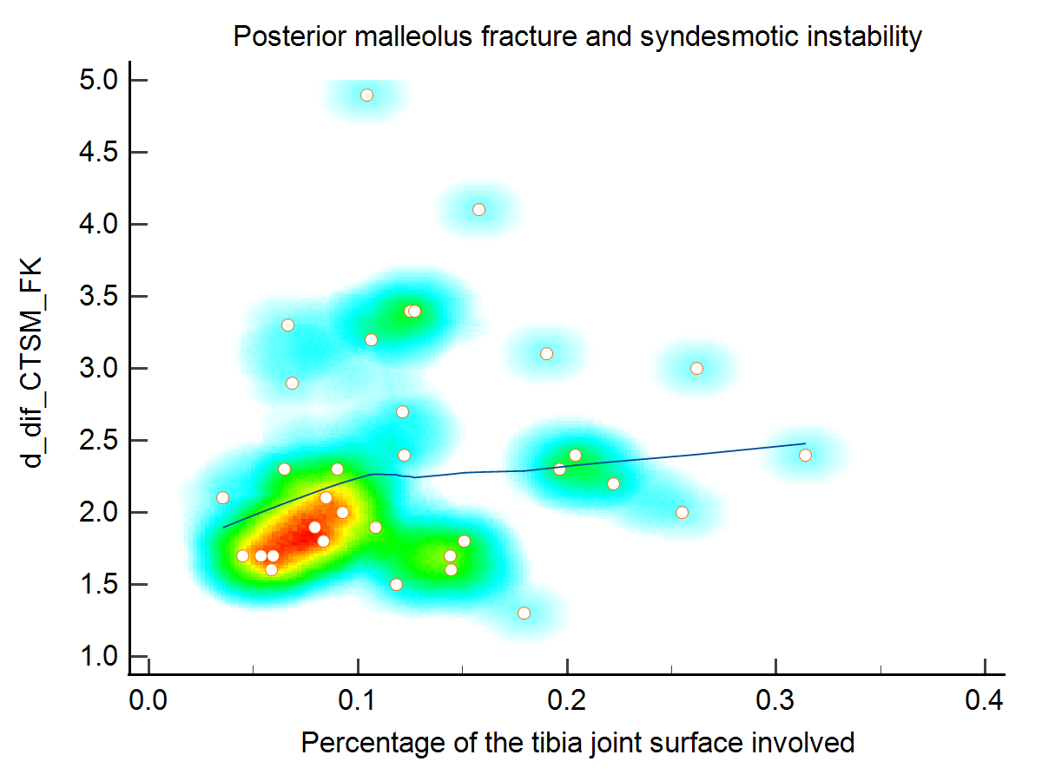
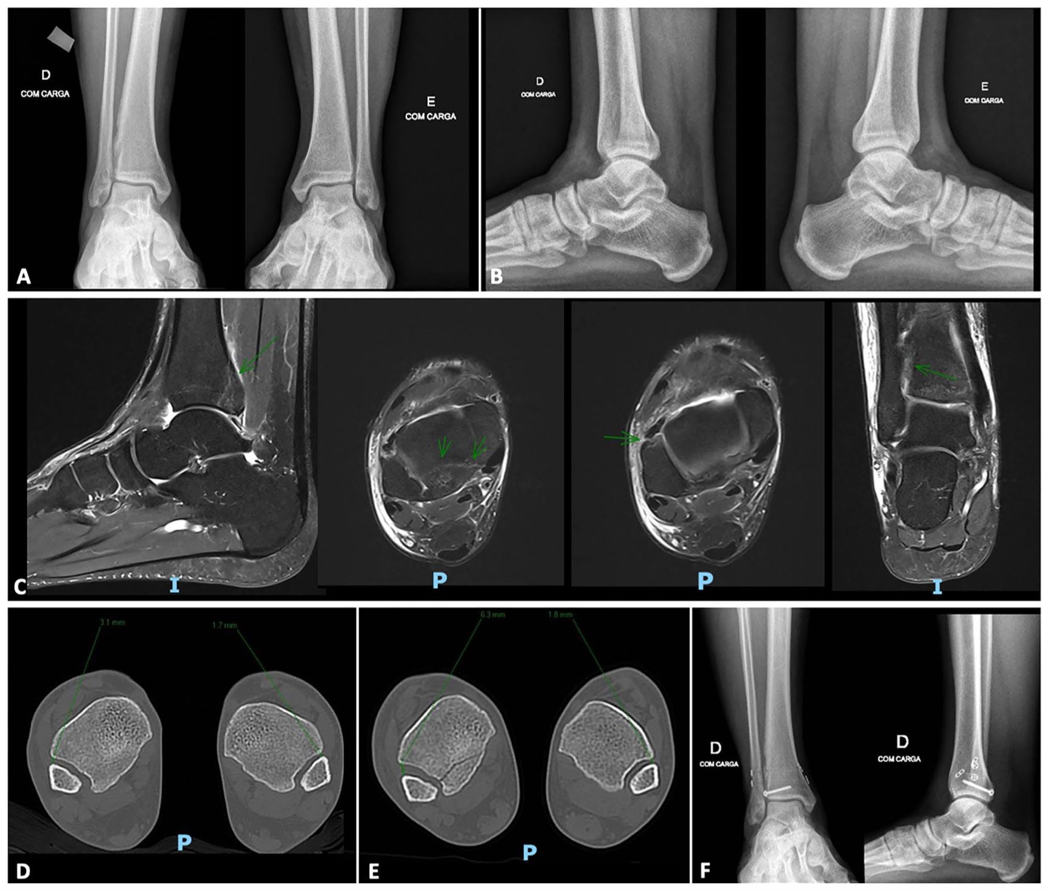
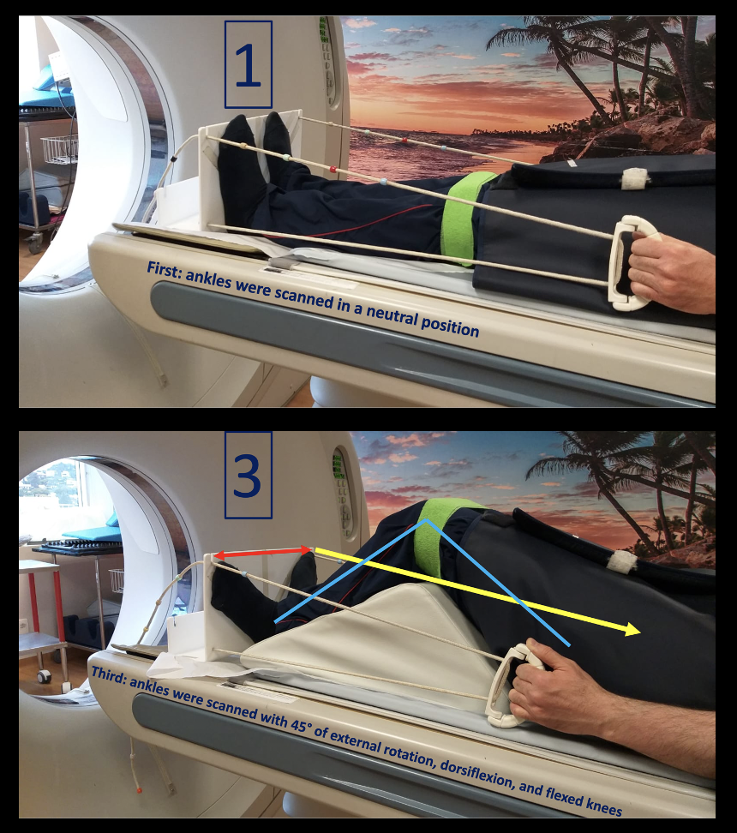
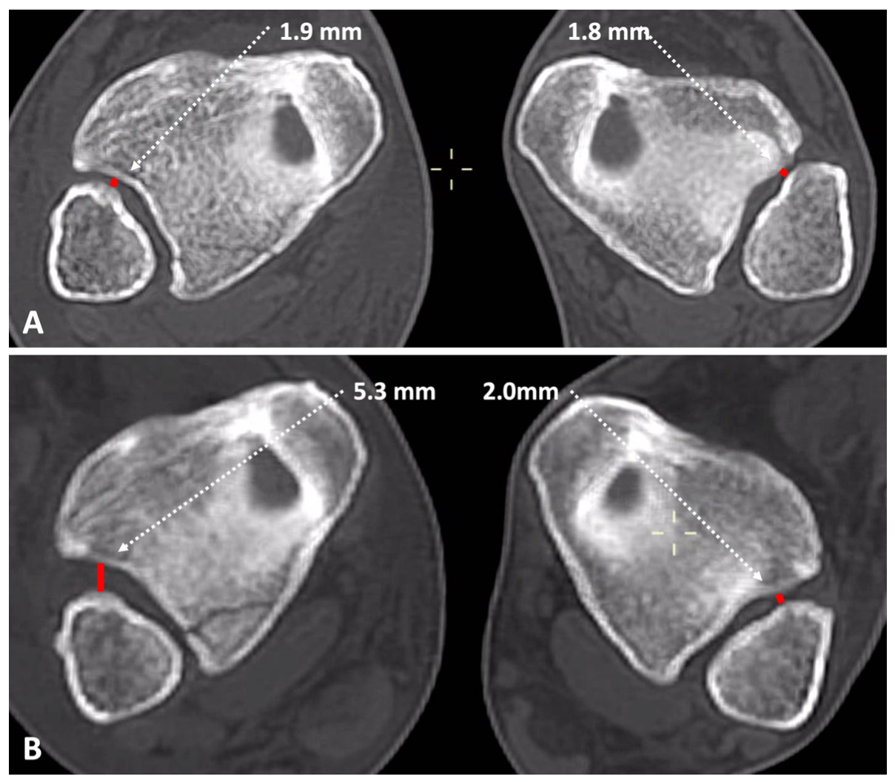
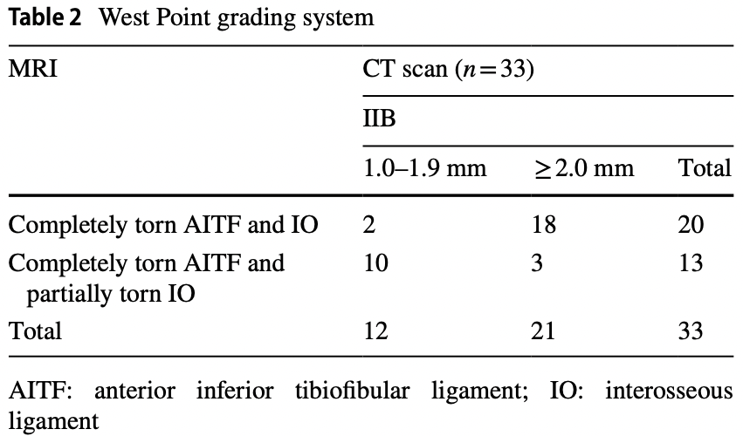
Instituição
Alexandre Leme Godoy dos Santos, Joao Carlos Rodrigues, Cesar de Cesar Netto,
Rafael Barban Sposeto, Vincenzo Giordano, Stefan Rammelt.
The role of computed tomography with external rotation and dorsiflexion in decision making for acute isolated posterior malleolar fractures Bartonícek and Rammelt type II: a cross-sectional study.
Introduction
Results
A ligament-centered analysis is currently incorporated in the assessment of ankle fracture stability and treatment decision-making. The tibiotalar joint represents a relative intrinsically stable joint. The three ligamentous complexes provide a ring-like stability.
The rotational ankle fracture stability is based on osseoligamentous ring integrity.
Ring is interrupted in one place: the stability is usually preserved.
Ring is injured in two places: it becomes unstable.
In the setting of an acute isolated non-displaced PM fracture Bartoníček/Rammelt type II with radiographic stability parameters, it is often difficult and controversial to define fracture stability and to recommend in favor or against surgical treatment.
Our aim is to evaluate the syndesmotic and fracture instability using conventional ankle CT with external rotation and dorsiflexion in the setting of acute isolated non-displaced Bartoníček and Rammelt type II posterior malleolar fractures.
We hypothesized that conventional CT with stress maneuvers in patients presenting non-displaced malleolar fracture BR type II would provide accurate assessment to differentiate between stable and unstable injuries.
Significant differences were observed between syndesmotic and lateral collateral ligament injuries at 1 cm, 3 cm, and 5 cm proximal to the tibiotalar joint under stressed positions. The highest diagnostic accuracy was noted at 1 cm and 3 cm within the syndesmotic incisura, with AUC values of 0.91 for Stress B at 1 cm (Figure 1C), and 0.92 for Stress B and C at 3 cm (Figure 1D). In the anterior syndesmotic incisura, AUCs were 0.83 for Stress B and 0.89 for Stress C at 1 cm (Figure 1E), and 0.85 for Stress B and 0.93 for Stress C at 3 cm (Figure 1F). AUCs of 0.90 for Stress B and 0.83 for Stress C were observed in the posterior gutter medial to the talus.
Methods
33 participants met the inclusion criteria: Age 18 years or older, Acute unilateral ankle sprain, Episode up to 3 weeks before, Bartoníček and Rammelt type II posterior malleolar fracture, Syndesmotic ligament injury diagnosed in MRI. Exclusion criteria: Previous surgery, Lateral mallelous fracture, Neuropatic ankle arthopathies.
A sample size calculation was performed based on a previous study that found an area under the curve (AUC) of 0.56 for conventional non-stressed CT as a diagnostic tool for syndesmotic instability. Assuming the null hypothesis that the non-stressed CT has an AUC of 0.56, this study proposed an alternative CT with stress maneuvers having a superior AUC, which was estimated at 0.80.
CT scan reading parameters
During the stress phase, the injured and uninjured syndesmoses had distinct behavior, and the 2.3 mm median difference for d measurement was statistically significant the median percentage of the joint involvement was 12%, with a minimum value of 4% and a maximum of 31%. The Spearman correlation coefficient was 0.24 (P = 0.18, 95% CI − 0.11–0.53), confirming there was no association between the percentage of involvement of the tibia joint surface in the PM fracture and syndesmotic instability, considering the d difference in the CTSM. A scatter diagram with a heat map shows the distribution of the two variables (Fig. 3).
MRI reading parameters
Two patterns of syndesmotic ligament injury predominated when reading the MRI. A completely torn AITFL and IO ligament were found in two-thirds (22/33) of the participants, while a completely torn AITFL was combined with a partially torn IO in one-third (11/33). The PITF ligament was classified as normal in 23, strained in nine and partially torn in one patient. The superficial portion of the deltoid ligament was classified as normal in 25, strained in five and partially torn in one patient. The deep portion of the deltoid ligament was classified as normal in 28, strained in three, and partially torn in two. No patient had a completely torn PITFL, superficial or deep deltoid ligament.
West Point grading system
In the CT scan, all 33 patients presented a West Point grade IIB latent instability defined as a stable syndesmosis in the neutral phase and unstable in the stress phase (Table 2). About two-thirds (21/33) had an instability greater than or equal to 2.0 mm, and one-third (12/33) between 1.0 and 1.9 mm (Table 2). No patient was classified as grade I, IIA or III.
When analyzed along with the MRI findings, 18 out of 21 patients (83%) with instability greater than or equal to 2.0 mm were classified as having completely torn AITF and IO ligaments (Table 2). Ten out of 12 patients (83%) with instability between 1.0 and 1.9 mm were classified as having a completely torn AITF ligament combined with a partially torn IO (Table 2).
Figure 3. Scatter diagram with a heat map for the percentage of tibia joint involved and d difference measurements in CT scans. d_dif_ CTSM_FK: d difference measurement in CT scan with ankles stress maneuvers and flexed knees
Figure 4. Case example: A standard weight-bearing X-ray AP view right and left ankles, B standard weight-bearing X-ray AP view right and left ankles, C MRI sagittal view showing acute isolated non-dis- placed posterior malleolar fractures Bartoníček and Rammelt type II, MRI axial view showing acute isolated non-displaced posterior
Figure 1: (A) Neutral position, lateral view; (B) Stress maneuver with external rotation, dorsiflexion, and flexed knees, lateral view.
Figure 2. A man, 64 years old, had a right ankle sprain five days ago. (A): CT scan axial image in neutral phase showing posterior malleolus fracture Bartoníček and Rammelt type II and an usual tibiofibular relationship with d difference measurement less than 1.0 mm. (B): CT scan axial image with stress maneuvers showing instability of the right tibiofibular syndesmosis with d difference greater than 2.0 mm
Conclusion
The conventional CT with with stress maneuvers represents a reproducible and accurate diagnostic option for detection syndesmotic instability in patients with acute isolated non-displaced Bartoníček and Rammelt type II posterior malleolar fractures.
References
1. Rammelt S, Bartoníček J, Kroker L, Neumann AP (2021) Surgi- cal fixation of quadrimalleolar fractures of the ankle. J Orthop Trauma 35(6):e216–e222
2. Nicolai C, Bierry G, Faruch-Bilfeld M, Sans N, Willaume T (2022) The concept of ring of injuries: evaluation in ankle trauma. Skeletal Radiol 51(10):2027–2037
3. Bartoníček J, Rammelt S, Kostlivý K, Vaněček V, Klika D, Trešl I (2015) Anatomy and classification of the posterior tibial fragment in ankle fractures. Arch Orthop Trauma Surg 135(4):505–516
4. Sman AD, Hiller CE, Refshauge KM (2013) Diagnostic accuracy of clinical tests for diagnosis of ankle syndesmosis injury: a sys- tematic review. Br J Sports Med 47(10):620–628
5. Rammelt S, Bartoníček J, Kroker L (2022) Pathoanatomy of the anterolateral tibial fragment in ankle fractures. J Bone Joint Surg Am 104(4):353–363
6. Rammelt S, Bartoníček J, Schepers T, Kroker L (2021) Fixation of anterolateral distal tibial fractures: the anterior malleolus. Operat Orthop Traumatol 33(2):125–138
7. Gerber JP, Williams GN, Scoville CR, Arciero RA, Taylor DC (1998) Persistent disability associated with ankle sprains: a pro- spective examination of an athletic population. Foot Ankle Int 19(10):653–660
8. Nortunen S, Flinkkilä T, Lantto I, Kortekangas T, Niinimäki J, Ohtonen P, Pakarinen H (2015) Diagnostic accuracy of the grav- ity stress test and clinical signs in cases of isolated supination- external rotation-type lateral malleolar fractures. Bone Joint J 97B(8):1126–1131
9. Seidel A, Krause F, Weber M (2017) Weightbearing vs gravity stress radiographs for stability evaluation of supination-external rotation fractures of the ankle. Foot Ankle Int 38(7):736–744
10. Beumer A, van Hemert WL, Niesing R, Entius CA, Ginai AZ, Mulder PG, Swierstra BA (2004) Radiographic measurement of the distal tibiofibular syndesmosis has limited use. Clin Orthop Rel Res 423:227–234
11. Vogl TJ, Hochmuth K, Diebold T, Lubrich J, Hofmann R, Stöckle U, Söllner O, Bisson S, Südkamp N, Maeurer J, Haas N, Felix R (1997) Magnetic resonance imaging in the diagnosis of acute injured distal tibio-fibular syndesmosis. Invest Radiol 32(7):401–409
12. Rodrigues JC, do Amaral e Castro A, Rosemberg LA, de Cesar Netto C, Godoy-Santos AL (2023) Diagnostic accuracy of con- ventional ankle CT scan with external rotation and dorsiflexion in patients with acute isolated syndesmotic instability. Am J Sports Med 51(4):985-996
13. Ahn TK, Choi SM, Kim JY, Lee WC (2017) Isolated syndesmo- sis diastasis: computed tomography scan assessment with arthro- scopic correlation. Arthroscopy 33(4):828–834
14. Rammelt S, Boszczyk A (2023) Ligament ruptures in ankle frac- tures - was Lauge-Hansen right? Foot Ankle Clin 28(2):445–461

Slide 5
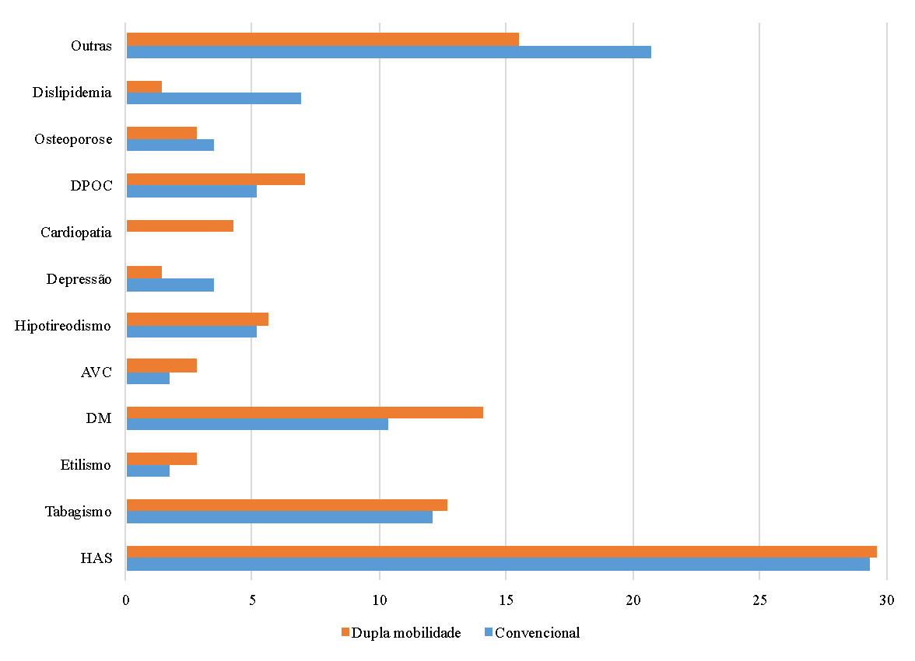
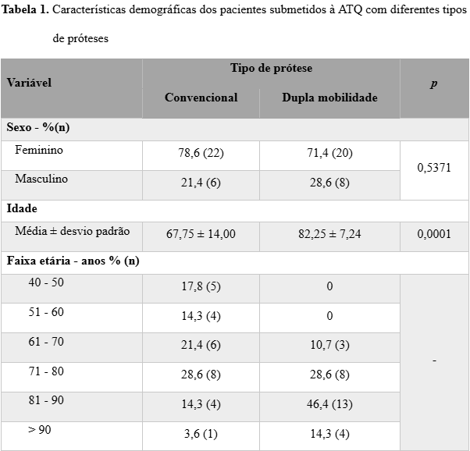
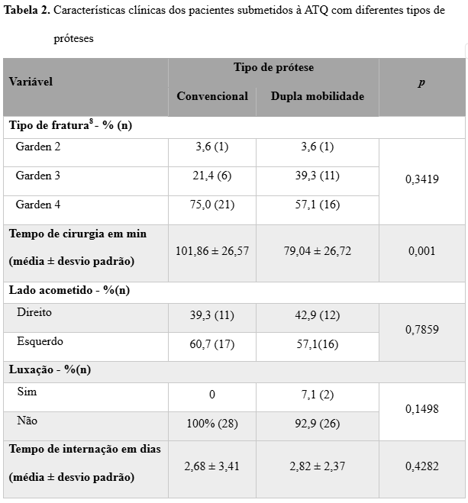
Instituição
Autores: Matheus de Oliveira Cardoso, Fernanda Moura Viana, André Campana Otoni Vieira, João Mário Moraes,
João Vitor de Souza Ribeiro, José Dutra Neto, Rodrigo Soares Nogueira Barros, Jhordana Esteves Dos Santos,
Guilherme Pazinato Ritter, Lara Bernardes Fernandes, Lygia Gomes Fleury – Médicos Residentes do Hospital Estadual Governador Otávio Lage - HUGOL
Lorenzo Fagotti – Médico coordenador do Instituto Vero Passo
Gabriel Fonseca de Oliveira Costa – Médico preceptor do Centro Estadual de Reabilitação e Readaptação Dr. Henrique Santillo - CRER
Artroplastia total de quadril uma análise comparativa sobre seus índices de luxação
Introdução
A artroplastia total do quadril (ATQ) é realizada para a maioria das fraturas do colo fêmur em pacientes idosos. A luxação após ATQ é uma complicação frequente e pode ocorrer de forma precoce.
Avaliar a incidência luxação após ATQ realizada com prótese de dupla mobilidade em relação à prótese convencional.
Objetivos
Material e métodos
Foram analisados os prontuários de 56 pacientes e estimadas as frequências em relação às seguintes variáveis: sexo, idade, comorbidades pré-existentes, lateralidade, tipo de fratura segundo a classificação de Garden, tipo de prótese (convencional ou dupla mobilidade), tempo cirúrgico, complicações intraoperatórias, tempo de internação após cirurgia (dias) e luxação (ocorrência, tratamento resultado, tempo entre a cirurgia e o primeiro episódio de luxação).
Figura 1. Comorbidades e hábitos de pacientes submetidos à ATQ com diferentes tipos de próteses
Resultados
Discussão
A maioria dos indivíduos era do sexo feminino (75%, n= 42). O grupo de prótese convencional apresentou uma idade média de 67,75 anos e o grupo de dupla mobilidade 82,25 anos, diferindo significativamente entre si (p= 0,0001). Quanto ao tempo de cirurgia, foi observada diferença significativa em relação ao tipo de prótese utilizada (p= 0,001), a cirurgia com prótese convencional durou um tempo maior. Não foi observada diferença significativa em relação à presença de luxação e ao tempo de internação entre os dois grupos. A ocorrência de luxação após a ATQ foi de 3,6% (n= 02), em apenas dois casos de ATQ com uso de prótese de dupla mobilidade.
A ATQ é uma das cirurgias mais feitas no mundo e representa um dos maiores avanços na área de cirurgias ortopédicas. A maior frequência de ATQ é observada no sexo feminino, sendo mais comum em idade média acima de 80 anos. Fato também constatado neste estudo. A escolha da prótese de dupla mobilidade em idosos está associada ao menor tempo cirúrgico e à melhor estabilidade. Guyen et al. consideram que a associação entre o sexo feminino e idade superior a 70 anos como um fator de risco para a ocorrência precoce de luxação. A instabilidade é uma das complicações mais preocupantes destas cirurgias, independente do tipo de prótese utilizada, com uma incidência variável entre 0,2 a 7% em ATQs primárias.
Conclusão
A incidência de luxação em grupos comparáveis após a ATQ foi semelhante, independente do tipo de prótese utilizada (convencional ou dupla mobilidade). O uso da prótese de dupla mobilidade apresentou como única vantagem em relação à convencional o menor tempo de cirurgia.
Referências Bibliográficas
1. Lima BLTS, Santos JDNN, Coutinho ML, Sampaio TCFV. Estudo comparativo da funcionalidade do paciente submetido à artroplastia total de quadril. Rev Interd Ciênc Méd. 2017;1(1):96-109.
2. Enge Júnior D, Castro AA, Fonseca EKUN, Baptista E, Padial MB, Rosemberg LA. Principais complicações da artroplastia de quadril: ensaio icono- gráfico. Radiol Bras. 2020 Jan/Fev;53(1):56–62.
3. Hermansen LL, Viberg B, Overgaard S. Risk Factors for Dislocation and Re-revision After First-Time Revision Total Hip Arthroplasty due to Recurrent Dislocation - A Study From the Danish Hip Arthroplasty Register. J Arthroplasty, 2021;36:1407–1412.
4. Mortazavi SMJ, Ghadimi E, Ardakani MV, et al. Risk factors of dislocation after total hip arthroplasty in patients with developmental dysplasia of the hip. International Orthopaedics. 2022;46(4):749–59.
5. Wright-Chisem J, Elbuluk AM, Mayman DJ, Jerabek SA, Sculco PK, Vigdorchik JM. The journey to preventing dislocation after total hip arthroplasty : how did we get here?. Bone Joint J. 2022;104-B(1):8-11.
6. Lima TL, de Bustamante Pallottino A, Franco JS, Chami SM, Scorza BJ, Morais BB. Luxação intraprotética precoce de artroplastia total do quadril com implante de dupla mobilidade: relato de caso. Rev Bras Ortop. 2022.
7. Ferreira WM. Taça de dupla mobilidade acetabular em artroplastia total do quadril. Tec Ortop. 2016;16(3), 3-6. 15
8. World Health Organization. ICD-11 International Classification of Diseases for Mortality and Morbidity Statistics. Eleventh Revision. Reference Guide. 2022.
9. Milenkovic S, Mitkovic M, Mitkovic M, Stojiljković P. Total hip arthroplasty after acetabular fracture surgery. Int Orthop. 2020;10.1007/s00264-020-04676-w.

Slide 6
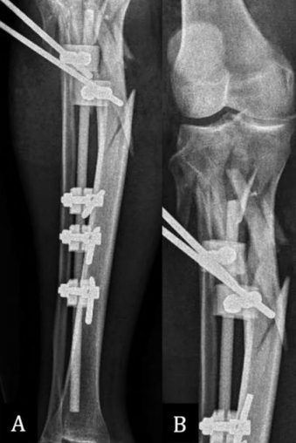
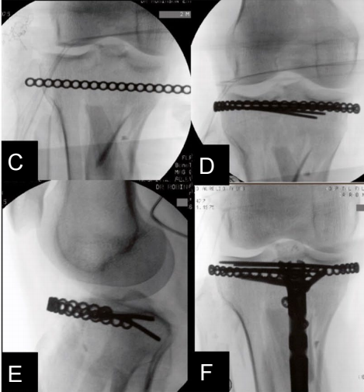
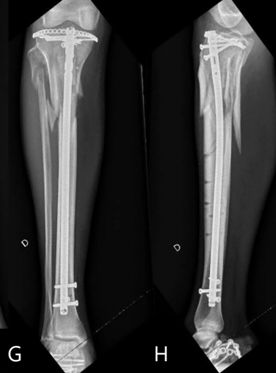
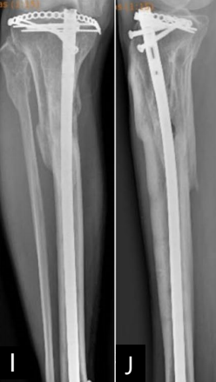
Título: Técnica do "Guarda-Chuva": Redução do Estresse Circunferencial no Bloqueio Intramedular Suprapatelar em Fraturas Complexas da Tíbia Proximal
Autores: David G. Rojas, Rodrigo Pesantez, Alvaro Zamorano, Richard S. Yoon, Marcelo Sternick, Gustavo Waldolato, Vincenzo Giordano, Maria E. Lima, Matheus Vieira, Sarah Ruas, Robinson E. Pires.
Introdução: A abordagem cirúrgica das fraturas complexas de tíbia proximal é um importante desafio na prática ortopédica, sobretudo em cenários complexos que as técnicas tradicionais não podem ser empregadas.
Objetivos: Avaliar os resultados preliminares de uma nova técnica de fixação, a técnica do “guarda-chuva”, para lidar com fraturas complexas da tíbia proximal com extensão intra-articular.
Materiais e Métodos: Estudo retrospectivo com três pacientes jovens tratados cirurgicamente por equipes médicas distintas para fraturas intra-articulares do planalto tibial com extensão diafisária, com acometimento de tecidos moles. A técnica consistiu na colocação de uma placa pré-contornada sob o ligamento patelar para estabilizar o perímetro tibial antes da inserção da haste intramedular bloqueada suprapatelar. Foram analisados função, dor, complicações, alinhamento e consolidação óssea.
Resultados: Todos os pacientes apresentaram consolidação óssea em até seis meses, sem complicações significativas. O escore de joelho HSS variou entre 80 e 88 pontos, indicando bons a excelentes resultados funcionais.
Discussão e Conclusões: A técnica do "guarda-chuva" demonstra ser uma alternativa eficaz na estabilização da tíbia proximal, reduzindo o estresse mecânico e preservando a função articular. Portanto, trata-se de um procedimento útil em casos com grave acometimento dos tecidos moles, sendo um método promissor para melhores resultados cirúrgicos.
As imagens A e B evidenciam a fratura, enquanto C, D, E, e F são imagens intraoperatórias. Já G e H são radiografias do pós-operatório imediatas e G e H são imagens do pós-operatório de um ano ilustrando a consolidação da fratura.
Referências bibliográficas:
1. Dunbar RP et al. (2005) Provisional plating in open tibia fractures. J Orthop Trauma 19:412–414.
2. Yoon R et al. (2015) IM nailing and plate fixation in complex tibia fractures. J Orthop Trauma 29(8):e277–e279.
3. Yoon RS et al. (2015) Combined nail and plate fixation: multicenter results. Injury 46(6):1097–1101.
4. Rommens PM, Hessmann MH. (2015) Intramedullary Nailing: A Comprehensive Guide. Springer.
5. Giordano V et al. (2017) “Hoop” plate for tibial plateau fractures. J Knee Surg 30(6):509–513.
6. Yi Z et al. (2020) Modified Frosch and barrel plate technique. Injury 51(3):723–734.
7. Zhang BB et al. (2023) Rim plate fixation: biomechanical study. J Orthop Surg Res 18:840.

Slide 8
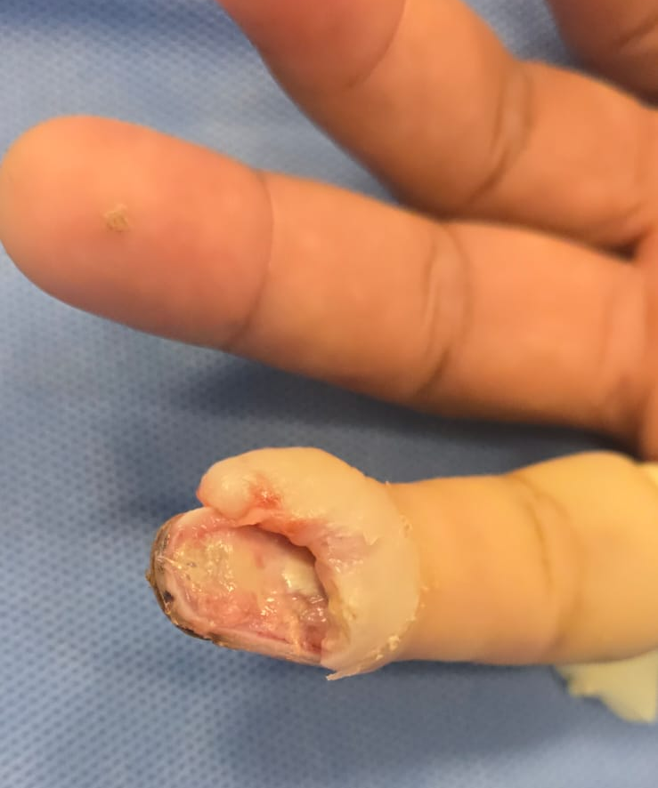
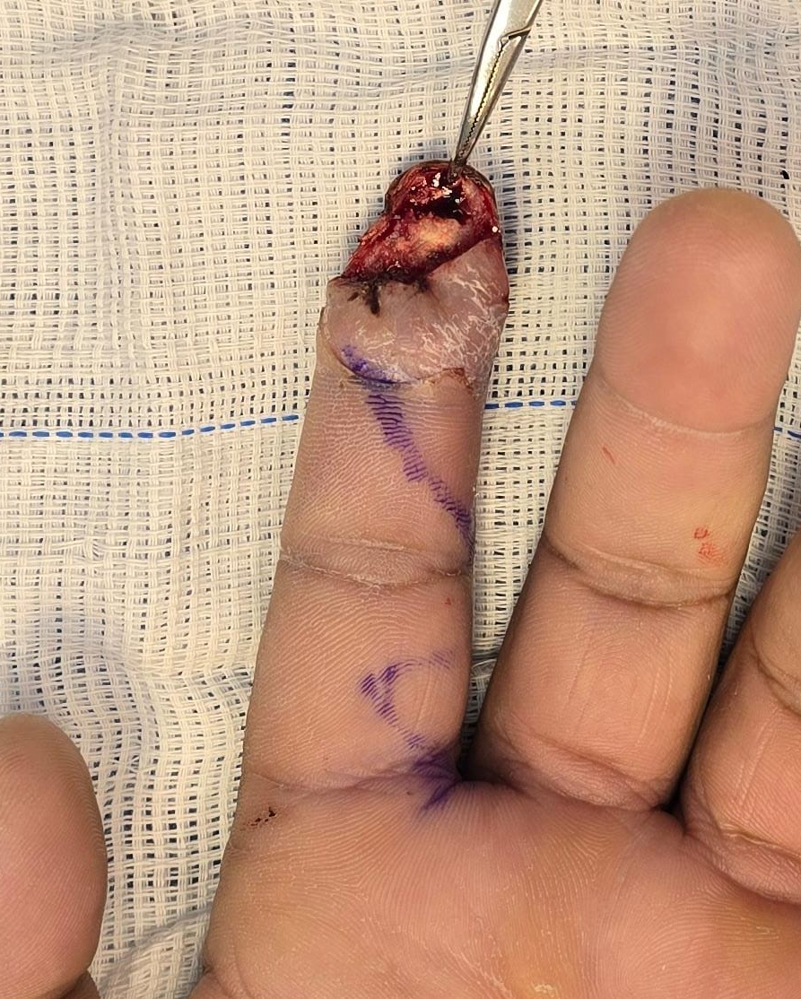
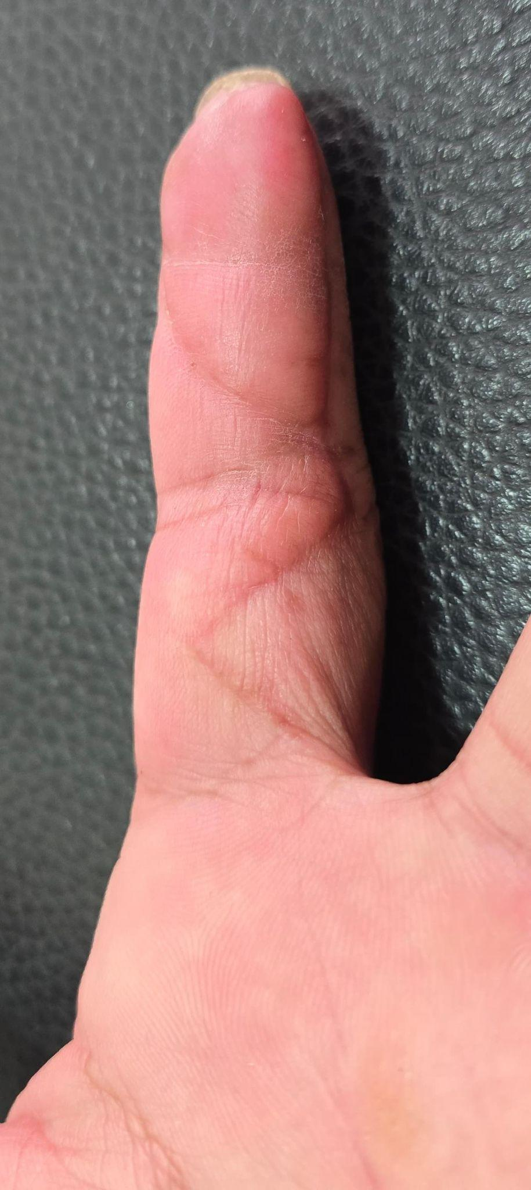
Retalho em V-Y oblíquo para reconstrução de defeito na polpa digital devido acidente com jateador de tinta
Fernanda Bondezan Anatólio¹; Hyago Lazarini Antunes¹; Marcos Vinicius Lazarini da Cunha²; Victor Hermon Lameira Braga³
1.Universidade de Uberaba 2. Mário Palmério Hospital Universitário 3. Universidade Federal do Triângulo Mineiro;
hyago.lazarini@gmail.com
Resumo
O retalho V-Y oblíquo (Venkataswamy) é uma técnica eficaz na reconstrução de falhas da polpa digital, preservando sensibilidade e funcionalidade. Relata-se o caso de um paciente masculino, 45 anos, com lesão traumática no segundo dedo da mão direita após acidente com jateador de tinta. Após apresentação tardia com necrose da polpa digital, realizou-se desbridamento e reconstrução com retalho V-Y oblíquo. A evolução foi satisfatória, com cicatrização adequada, preservação da sensibilidade, mínima deformidade estética e retorno às atividades.
Resultados da Pesquisa
A viabilidade do retalho foi mantida, sem a necessidade de reabordagem cirúrgica. A cicatrização evoluiu de forma satisfatória, sem evidência de retrações ou complicações. A avaliação sensitiva, por meio do teste com monofilamentos de Semmes-Weinstein, demonstrou preservação da sensibilidade. Funcionalmente, os movimentos de pinça e preensão foram restabelecidos de maneira eficaz. No aspecto estético, observou-se apenas uma deformidade mínima, considerada aceitável dentro dos parâmetros reconstrutivos
Foto A.
Foto B.
Foto C.
Foto D.
Foto A: Lesão após primeiro desbridamento. Foto B: Demarcação cirúrgica do retalho V-Y oblíquo. Foto C: Pós-operatório imediato. Foto D: Pós-operatório com 60 dias.
Referências Bibliográficas
Venkataswami R, Subramanian N. Oblique triangular flap for fingertip reconstruction. J Hand Surg Am. 1980.
Atasoy E, et al. Reconstruction of the amputated fingertip with a triangular volar flap. J Bone Joint Surg Am. 1970.
Elliot D, Moiemen NS. The neurovascular oblique advancement flap for fingertip reconstruction. J Hand Surg Br. 1992
Almeshal O, Aldekhayel S, Alshomer F, eds. Soft Tissue Reconstruction of the Hand: Loco-regional and Distant Flaps Selection and Approach. Cham: Springer; 2022.
Cavadas PC. Repair and reconstruction of thumb and finger tip injuries: a global view. J Hand Surg Eur Vol. 2019 Jul;44(7):676-688. doi: 10.1177/1753193419842682.
Conclusão
O retalho V-Y oblíquo demonstrou-se uma opção segura e funcional para reconstrução da polpa digital em lesões traumáticas, com preservação da sensibilidade e bons resultados estéticos.

Slide 9
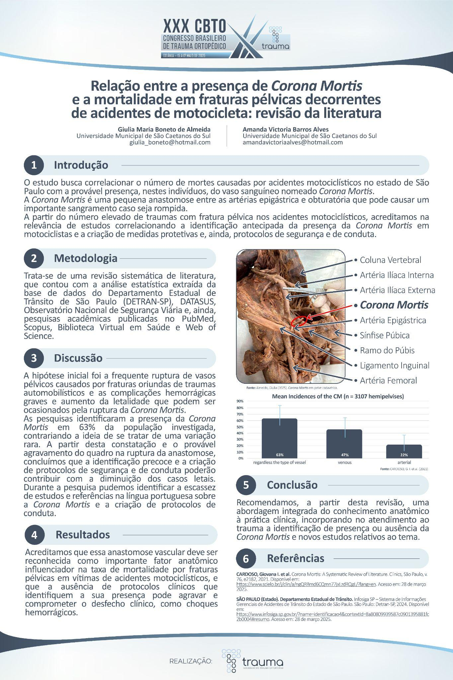

Slide 13
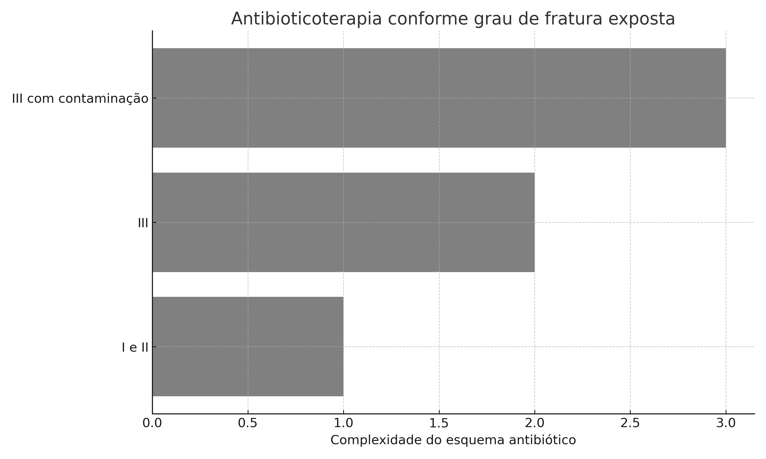
Instituição
Autores: Renato Borges Azevedo Filho – Acadêmico de Medicina pela UNITPAC Araguaína
Nelson Langer Filho – Acadêmico de Medicina pela UNITPAC Araguaína
Kaio Pinheiro Macedo Lima – Acadêmico de Medicina pela FESAR
Arthur Bicalho Oliveira Feliciano – Acadêmico de Medicina pela UNITPAC Araguaína
Victor Costa Medrado Bruneliz – Acadêmico de Medicina pela UNITPAC Araguaína
Marim Paulo Alves Guimarães Neto – Acadêmico de Medicina pela UNITPAC Araguaína
Renato Borges Azevedo – Médico Ortopedista e Traumatologista, atual Presidente da Unimed Araguaína. Atua nos serviços de Ortopedia do Hospital Dom Orione (HDO) e da clínica ORTHOS. Exerceu atividades no Hospital Regional de Araguaína (TO) e no Hospital Regional de Redenção (PA).
Complicações infecciosas em fraturas expostas: revisão crítica dos protocolos antibióticos adotados no Brasil
Introdução
Duração da terapia: tratamentos acima de 72 horas não apresentam benefício adicional e aumentam o risco de resistência antimicrobiana (Morgenstern et al., 2018).
Fraturas expostas apresentam alto risco de infecção, exigindo condutas imediatas. A antibioticoterapia deve considerar o grau da fratura e o tipo de contaminação. No Brasil, observa-se falta de padronização nos protocolos adotados (Magalhães et al., 2020). Objetivo: Avaliar criticamente os protocolos antibióticos utilizados no manejo inicial de fraturas expostas, com foco nas classes antimicrobianas, tempo de início e duração da terapia.
Metodologia
Revisão narrativa baseada em publicações indexadas nas bases SciELO, PubMed e LILACS, entre 2015 e 2024. Foram incluídas diretrizes da SBOT e estudos com nível de evidência ≥ B (Marchiori e Nunes, 2024).
Figura 1. Esquema representativo da antibioticoterapia recomendada conforme o grau da fratura exposta e o tipo de contaminação associada.
Conclusão
A escolha racional do antibiótico com base no grau da fratura e no tipo de contaminação é essencial para a prevenção de complicações infecciosas.
Propõe-se:
Adoção de fluxogramas terapêuticos institucionais
Realização de treinamentos periódicos
Implantação de auditorias internas para reforçar a adesão às diretrizes
Tais medidas podem otimizar o manejo inicial e reduzir as taxas de infecção associadas às fraturas expostas.
Resultados
O uso precoce de antimicrobianos, preferencialmente nas primeiras 3 horas após o trauma, reduz significativamente o risco de infecção.
Fraturas Grau I e II: cefalosporinas de 1ª geração (ex: cefazolina), eficazes contra cocos gram-positivos.
Fraturas Grau III: adicionar aminoglicosídeos (ex: gentamicina) para cobertura contra bacilos gram-negativos.
Contaminação por solo ou fezes: incluir metronidazol visando cobertura para anaeróbios.
Referências Bibliográficas
Marchiori, J. G. T.; Nunes, A. P. F. Acta Ortop. Bras., v. 32, n. 2, 2024.
Magalhães, R. et al. Rev. Bras. Ortop., v. 55, n. 3, p. 305–311, 2020.
Morgenstern, M. et al. Bone, 2018.
Gráfico 1: Dados discutidos na apresentação dos resultados

Slide 14
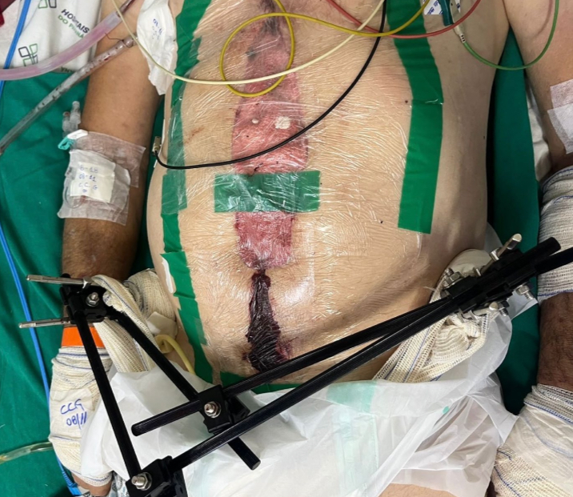
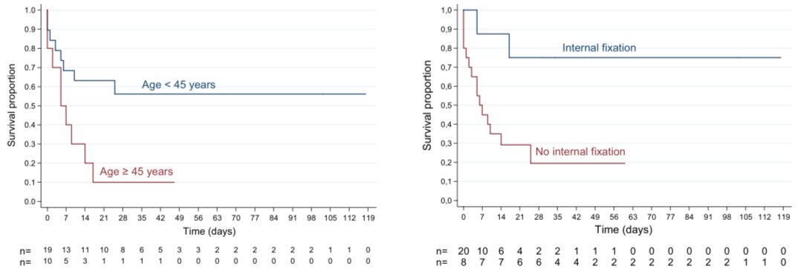
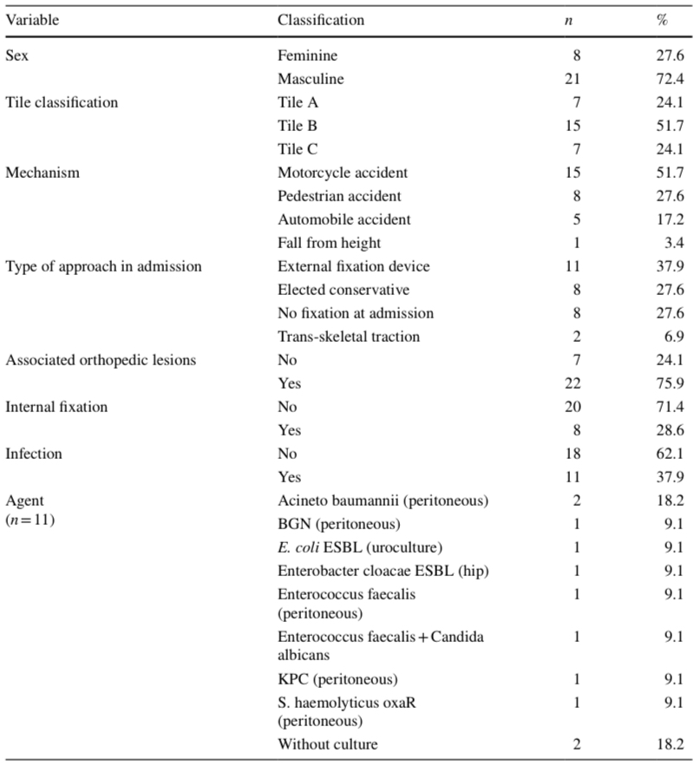
Instituição
Autores: Uheyna G. Ruzon– Médico Residente Complexo Regional Hosp. Trabalhador/Curitiba
Silvania Klug Pimentel– Médico coordenador do Complexo Regional Hosp. Trabalhador/Curitiba
Thayná C. Da Silva– Médico Residente Complexo Regional Hosp. Trabalhador/Curitiba
Christiano Saliba Uliana– Médico Preceptor Complexo Regional Hosp. Trabalhador/Curitiba
Peritoneostomia associada a fraturas do anel pélvico: fatores prognósticos em mortalidade e morbidade
Introdução
Resultados
Politraumas por alta energia podem apresentar injuria abdominal associada a fraturas de anel pélvico. A cirurgia de controle de danos, peritoneostomia e fixação de abertura de anel pélvico, podem ser performadas para gerenciar estas ameaças de morte. A avaliação sob estas condições dos fatores prognósticos e o resultado funcional ortopédico associados concomitantemente, não haviam ainda sido relatados na literatura e foram o objetivo desta pesquisa.
Foram incluídos no estudo 29 pacientes, 72,4% homens e 27,6% mulheres. 51,7% foram classificados como Tile A, 24,1% como Tile B, e 24,1% como Tile C. Taxas de infecção foram identificadas em 37,9% dos casos e em 81,9% dos casos isolado patógenos Gran-negativos. Os pacientes submetidos a fixação interna tiveram taxas de infecção maiores que 60% comparadas com grupos de não fixação interna (11%) (p < 0.011) (Tabela 1). A taxa de mortalidade foi de 58,6%, sendo que em 90% destes com faixa etária acima de 45 anos, com significância estatística com a taxa de mortalidade. (p < 0.017). Também pacientes não submetidos a fixação interna tiveram maiores taxas de mortalidade. (p < 0.011) (Fig. 1) O nível de funcionalidade aplicado apresentou média 54,7 pontos pelo Majeed score.
Fig. 1:Grafico com dados discutidos na apresentação dos resultados
Imagem 1: Paciente apresentando um trauma pélvico-abdominal de alta energia, submetido a peritoneostomia e fixação externa pélvica na emergência
Discussão
Metodologia
As taxas de mortalidade 58,6% denotam a importância da letalidade destas condições associadas. Especial preocupação sobre a instabilidade e susceptibilidade ao aumento do volume pélvico com a perda da capacidade de tamponamento em hemorragias retroperitoneais. A faixa etária menor que 45 anos, conjuntamente com os casos de fixação interna foram significantemente menos associados as taxas de mortalidade. No entanto os casos de fixação interna, apresentaram maiores taxas de infecção comparado com os grupos de não fixação interna. Em 81,9% dos casos o patógeno encontrado foi gran-negativo o que poderia sugerir terapias profiláticas especificas para estes casos. Em relação a desfechos funcionais pela pontuação do Majeed esperamos contribuir com algumas expectativas sobre qualidade de vida previamente na admissão deste tipo de paciente.
Pacientes submetidos a peritoneostomia na admissão e concomitantemente abertura de anel pélvico foram selecionados. Todos os pacientes foram avaliados de acordo com o protocolo P.R.I.S.M. (Promp Individualized Safe Management) e os dados analisados sob registro eletrônico foram: idade, sexo, mecanismo de trauma, duração da internação, tipo de fratura conforme classificação de Tile, tipo de tratamento ortopédico e lesões associadas. Taxas de infecção em pacientes com fixação interna ou externa foram comparadas. A pontuação do Majeed Score foi utilizada para considerar o resultado funcional destes pacientes.
Conclusão
A decisão multidisciplinar continua sendo o padrão ouro, considerando fratura concomitante do anel pélvico e peritoneostomia. Os fatores preditivos associados ao aumento da mortalidade foram idade maior que 45 anos e a ausência de fixação interna. No entanto pacientes submetidos a fixação interna tiveram maiores taxas de infecção. O resultado funcional médio medido por Majeed score foi de 54,7 pontos.
Referências Bibliográficas
1-)Buller LT, A nationwide analysis of pelvic ring fractures: incidence and trends in treatment, length of stay, and mortality. Geriatr Orthop Surg Rehabil 7(1):9–17.
2-) Court-Brown CM, Epidemiology of adult fractures: a review. Injury 37(8):691–697.
3-)Evans C, High-energy trauma patients with pelvic fractures: management trends in Ontario, Canada. Injury 49(10):1830–1840.
4-)Shojaee M, Efficacy of new scoring system for diagnosis of abdominal injury after blunt abdominal trauma in patients referred to emergency department. Chin J Traumatol 23(3):145–148.
5-)Karamercan A, Blunt abdominal trauma: evaluation of diagnostic options and surgi cal outcomes. Ulus Travma Acil Cerrahi Derg 14:205–210
6-)Anastasopoulos PP, Intra-abdominal and intra-pelvic complications following operations around the hip: causes and management-a review of the literature. Eur J Orthop Surg Traumatol 28(6):1017–1027.
Tabela 1: Apresentação de resultados conforme análise

Slide 15
PREVENÇÃO DE FRATURAS PEDIÁTRICAS: O PAPEL DE INTERVENÇÕES EDUCATIVAS E POLÍTICAS PÚBLICAS NA REDUÇÃO DE ACIDENTES INFANTIS
Mateus Torres De Araújo Silva¹, Eduardo Soares De Carvalho², Mariana Vitória Pedrosa Da Silva³, Sergio De Oliveira Bayer⁵, Pedro Ferreira Barreto Guimarães⁶, Manoel Odilon De Souza Barbosa E Silva⁷, Lucas De Almeida Marinho⁸
Instituições: Hospital Otávio de Freitas
Introdução
As fraturas pediátricas representam relevante problema de saúde pública, com até 30% das crianças sofrendo algum trauma ósseo até os 16 anos. A literatura demonstra que muitos desses eventos são preveníveis por meio de ações educativas e políticas públicas, especialmente em ambientes escolares e comunitários.
Materiais e Métodos
Foi realizada uma revisão sistemática da literatura dos últimos 30 anos, incluindo 72 artigos selecionados nas bases PubMed, Scopus, SciELO e Revista Brasileira de Ortopedia. Os estudos abordaram intervenções educativas, políticas públicas ou estratégias combinadas voltadas à prevenção de traumas pediátricos.
Discussão e Conclusão
Os resultados evidenciam que a prevenção de fraturas pediátricas depende da integração de campanhas educativas e políticas públicas bem estruturadas. No Brasil, a expansão dessas estratégias, aliada à fiscalização e ações específicas em áreas de maior vulnerabilidade, pode reduzir significativamente os traumas infantis.
Resultados
As campanhas educativas isoladas promoveram redução média de 15% nas fraturas. Políticas públicas, como uso obrigatório de capacetes e cadeirinhas, obtiveram impacto de até 25%. A estratégia combinada de campanhas educativas associadas à legislação e fiscalização se mostrou a mais eficaz, reduzindo as fraturas em até 30%, especialmente em regiões com forte atuação escolar e comunitária.
Referências
1. SMITH, R.; JOHNSON, L.; BROWN, T. Pediatric fractures: Causes, prevention, and treatment. International Journal of Pediatric Health, v. 7, n. 3, p. 290-299, 2015.
2. JOHNSON, L.; BROWN, T.; ANDERSON, P. Legislative efforts in child safety and their impact on trauma prevention. Journal of Pediatric Legislation, v. 9, n. 2, p. 120-128, 2018.
3. HARRIS, J.; SMITH, R.; BROWN, T. Campaigning for child safety: A review of international initiatives. Pediatric Health Review, v. 12, n. 3, p. 180-190, 2020.

Slide 16
DIFERENÇAS REGIONAIS NA INCIDÊNCIA E COMPLEXIDADE DE TRAUMAS PEDIÁTRICOS NO BRASIL: UM ESTUDO COMPARATIVO ENTRE NORDESTE, SUDESTE E SUL
Mateus Torres De Araújo Silva¹, Eduardo Soares De Carvalho², Mariana Vitória Pedrosa Da Silva³, Sergio De Oliveira Bayer⁵, Pedro Ferreira Barreto Guimarães⁶, Manoel Odilon De Souza Barbosa E Silva⁷, Lucas De Almeida Marinho⁸
Instituições: Hospital Otávio de Freitas
Introdução
Os traumas pediátricos configuram-se como um dos principais desafios de saúde pública no Brasil, sendo responsáveis por cerca de 20% das mortes em crianças de 1 a 14 anos. As extensas desigualdades regionais brasileiras, relacionadas a fatores climáticos, socioeconômicos e de infraestrutura em saúde, influenciam diretamente na incidência, gravidade e desfechos desses traumas.
Materiais e Métodos
Discussão e Conclusão
Realizada revisão sistemática de 125 artigos publicados entre 1994 e 2024 nas bases PubMed, SciELO, LILACS e RBO. A análise incluiu modelos estatísticos para correlacionar fatores climáticos e socioeconômicos à incidência de traumas, tipos de lesão, mortalidade associada e tempo de resposta hospitalar.
Desigualdades regionais influenciam diretamente os padrões e desfechos dos traumas pediátricos no Brasil. Recomenda-se o desenvolvimento de políticas públicas regionalizadas, com expansão de unidades de atendimento em áreas vulneráveis do Nordeste, campanhas de segurança no trânsito no Sudeste e programas preventivos no Sul.
Resultados
O Sudeste apresentou maior incidência de traumas (340/100.000 hab), mas com menor mortalidade (2,1%), devido à infraestrutura hospitalar avançada. O Nordeste evidenciou maior mortalidade (3,5%), associada ao difícil acesso à saúde em áreas rurais. O Sul destacou-se pelas fraturas (50%) e queimaduras, com influência das atividades agrícolas e clima rigoroso.
Referências
1. ALMEIDA, M. F. et al. Fatores de risco para mortalidade infantil em diferentes contextos socioeconômicos: estudo caso-controle. Revista de Saúde Pública, v. 43, n. 3, p. 375-385, 2009.
2. ANDRADE, S. M.; MELLO-JORGE, M. H. P. Mortalidade por acidentes de transporte terrestre em menores de cinco anos no Brasil. Revista Brasileira de Epidemiologia, v. 5, n. 1, p. 13-22, 2002.
3. ARRUDA, T. R. et al. Trauma pediátrico: estudo de uma série de casos em hospital universitário. Revista Brasileira de Ortopedia, v. 52, n. 2, p. 147-152, 2017.

Slide 17
ATIVIDADE FÍSICA E FRATURAS PEDIÁTRICAS: UMA ANÁLISE GLOBAL MULTIDISCIPLINAR SOBRE O IMPACTO DA PRÁTICA DE ESPORTES NA INCIDÊNCIA DE FRATURAS INFANTIS
Mateus Torres De Araújo Silva¹, Eduardo Soares De Carvalho², Mariana Vitória Pedrosa Da Silva³, Sergio De Oliveira Bayer⁵, Pedro Ferreira Barreto Guimarães⁶, Manoel Odilon De Souza Barbosa E Silva⁷, Lucas De Almeida Marinho⁸
Instituições: Hospital Otávio de Freitas
Introdução
A prática esportiva é essencial para o desenvolvimento infantil, porém, durante as férias escolares, o aumento das atividades físicas está associado a maior incidência de fraturas pediátricas. A ausência de supervisão adequada, o uso insuficiente de equipamentos de proteção e a desigualdade no acesso à infraestrutura esportiva contribuem para o agravamento desse cenário
(Gráfico mostrando a distribuição sazonal das fraturas nos meses de férias versus período escolar.)
Materiais e Métodos
Discussão e Conclusão
Realizou-se revisão sistemática de 125 artigos publicados entre 1994 e 2024 nas bases PubMed, SciELO e Cochrane Library. Foram incluídos estudos que abordavam fraturas pediátricas associadas à prática esportiva, especialmente durante as férias, com dados quantitativos e qualitativos.
As fraturas pediátricas aumentam significativamente nas férias escolares, sendo agravadas por falhas na supervisão, baixa adesão a equipamentos de proteção e desigualdade socioeconômica. Prevenção deve incluir políticas públicas regionais, campanhas educativas contínuas, tecnologias emergentes e certificação de espaços esportivos, visando sua redução.
Resultados
Referências
Identificou-se que 65% das fraturas pediátricas ocorrem nas férias escolares, destacando-se esportes de contato e radicais. O uso de equipamentos de proteção foi baixo (25%). Em regiões com melhor infraestrutura e fiscalização, houve redução na gravidade das lesões. Tecnologias vestíveis e certificação de áreas recreativas mostraram potencial preventivo
1. Silva, J. P., et al. "Incidência de Fraturas Pediátricas em Férias Escolares." Revista Brasileira de Ortopedia, vol. 55, no. 2, 2020, pp. 150-160.
2. Johnson, M. D., et al. "Impact of Helmet Legislation on Pediatric Fractures in Cycling and Skateboarding." Journal of Pediatric Orthopedics, vol. 38, no. 4, 2019, pp. 300-310.
3. Oliveira, R. A., et al. "Acesso à Infraestrutura Esportiva e Gravidade das Fraturas em Crianças de Baixa Renda." Acta Ortopédica Brasileira, vol. 58, no. 5, 2019, pp. 410-420.

Slide 18
FRATURAS EXPOSTAS SIMPLES EM EXTREMIDADES EM PAÍSES EM DESENVOLVIMENTO: O TRATAMENTO CIRÚRGICO É MANDATÓRIO?
Mateus Torres De Araújo Silva¹, Eduardo Soares De Carvalho², Mariana Vitória Pedrosa Da Silva³, Sergio De Oliveira Bayer⁵, Pedro Ferreira Barreto Guimarães⁶, Manoel Odilon De Souza Barbosa E Silva⁷, Lucas De Almeida Marinho⁸
Instituições: Hospital Otávio de Freitas
Introdução
Discussão e Conclusão
Fraturas expostas simples em extremidades, especialmente falanges, carpo e tarso, são frequentes em países em desenvolvimento. O tratamento cirúrgico convencional envolve desbridamento e antibioticoterapia, porém o custo elevado e a escassez de recursos suscitam dúvidas sobre a obrigatoriedade dessa abordagem em lesões de baixo grau de contaminação.
O manejo conservador com antibiótico isolado é viável e seguro em fraturas expostas simples, desde que critérios rigorosos de seleção sejam respeitados. Essa abordagem pode otimizar recursos em países em desenvolvimento, reduzindo custos e tempo de internação, sem comprometer os desfechos clínicos. Estudos futuros devem padronizar protocolos e expandir evidências em diferentes realidades regionais.
Referências
Materiais e Métodos
1. Patel R, et al. Delayed surgical interventions in open fractures: A case series. Indian Journal of Orthopaedics, 2020.
2. Ndlovu V, et al. Managing open fractures with antibiotics in rural Africa: A review. African Journal of Orthopaedics, 2018.
3. Hulst et al. Conservative management of open fractures: An analysis. Orthopaedic Trauma Journal, 2017.
4. da Silva M, et al. Infection control in open fractures with conservative antibiotic therapy. Revista Brasileira de Ortopedia, 2021.
5. Kamat AS, et al. Outcomes of conservatively managed open fractures in resource-limited settings. Journal of Trauma Care, 2017.
Realizou-se revisão sistemática de 37 artigos e análise retrospectiva de 152 casos tratados em hospital de referência no Nordeste do Brasil, divididos em dois grupos: tratamento conservador (antibiótico isolado) e cirúrgico. Avaliaram-se taxas de infecção, tempo de internação e custos hospitalares.
Resultados
O tratamento sem osteossíntese apresentou taxa de infecção de 7,3%, semelhante ao grupo cirúrgico (6,5%), sem significância estatística. O tempo médio de internação foi menor (2,1 vs. 4,6 dias), com redução de 45% nos custos hospitalares.
Tabela 1: Comparação de desfechos entre tratamentos sem osteossíntese e uso de antibiótico isolado e cirúrgico.

Slide 19
ANÁLISE DA SAZONALIDADE DOS TRAUMAS PEDIÁTRICOS: COMPARATIVO ENTRE DADOS DE UM HOSPITAL DE REFERÊNCIA EM ORTOPEDIA PEDIÁTRICA NO NORDESTE E LITERATURA INTERNACIONAL
Mateus Torres De Araújo Silva¹, Eduardo Soares De Carvalho², Mariana Vitória Pedrosa Da Silva³, Sergio De Oliveira Bayer⁵, Pedro Ferreira Barreto Guimarães⁶, Manoel Odilon De Souza Barbosa E Silva⁷, Lucas De Almeida Marinho⁸
Instituições: Hospital Otávio de Freitas
Introdução
Discussão e Conclusão
A sazonalidade dos traumas pediátricos é amplamente reconhecida na literatura internacional, com aumento expressivo dos casos em meses de verão e férias escolares. No Brasil, as características regionais podem influenciar esse padrão, sendo fundamental a análise local para embasar ações preventivas.
O estudo confirmou a sazonalidade dos traumas pediátricos, com maior incidência nos meses de verão. As particularidades regionais identificadas reforçam a necessidade de campanhas educativas e estratégias preventivas adaptadas ao contexto local, visando reduzir a ocorrência e gravidade dos traumas em crianças.
Materiais e Métodos
Referências
Foi realizado um estudo retrospectivo, incluindo 3.085 atendimentos ortopédicos pediátricos entre janeiro e julho de 2024, dos quais 1.274 necessitaram de intervenção cirúrgica ou redução incruenta. Avaliou-se a distribuição dos traumas entre membros superiores e inferiores, bem como o tipo de tratamento adotado.
1. LANDIN, L.A. Fracture patterns in children: analysis of 8,682 fractures with special reference to incidence, etiology and secular changes. Acta Orthopaedica Scandinavica, v. 54, supl. 202, p. 3-109, 1983.
2. CHENG, J.C.; SHEN, W.Y. Limb fracture pattern in different pediatric age groups: a study of 3,350 children. Journal of Orthopaedic Trauma, v. 7, p. 15-22, 1993.
3. RENNIE, L.; COURT-BROWN, C.M.; MOK, J.Y.Q.; BEATTIE, T.F. The epidemiology of fractures in children. Injury, v. 38, p. 913-922, 2007.
4. MASTERSON, E.; BORTON, D.; O’BRIEN, T. Victims of our climate. Injury, v. 24, p. 247-248, 1993.
5. JOHNSTONE, E.W.; FOSTER, B.K. Chapter 2: The biological aspects of children's fractures. In: BEATY, H.J.; KASSER, J.R. (ed.). Rockwood and Wilkins' fractures in children. 5. ed. Philadelphia: Lippincott, Williams and Wilkins, 2001. p. 21-47.
6. CLARKE, N.M.; WEBBER, B.J. Paediatric trauma epidemiology: a 20-year comparison. Journal of Pediatric Orthopaedics B, v. 20, p. 391-395, 2011.
Resultados
Houve maior incidência de traumas entre janeiro e março, com predomínio de lesões em membros superiores (71,8%) e necessidade de intervenção cirúrgica em 61% dos casos. Comparado à literatura internacional, os dados locais mostraram padrão semelhante, porém com variações regionais, como menor proporção de cirurgias em determinados meses.

Slide 20
EVOLUÇÃO DOS PROTOCOLOS DE TRATAMENTO PARA FRATURAS PEDIÁTRICAS
Mateus Torres De Araújo Silva¹, Eduardo Soares De Carvalho², Mariana Vitória Pedrosa Da Silva³, Sergio De Oliveira Bayer⁵, Pedro Ferreira Barreto Guimarães⁶, Manoel Odilon De Souza Barbosa E Silva⁷, Lucas De Almeida Marinho⁸
Instituições: Hospital Otávio de Freitas
Introdução
O tratamento das fraturas pediátricas evoluiu significativamente nas últimas décadas, com a incorporação de técnicas cirúrgicas minimamente invasivas e fixação interna. Apesar desses avanços, a redução incruenta mantém relevância, especialmente em fraturas simples de membros superiores, diante de aspectos biomecânicos e econômicos.
Materiais e Métodos
Revisão sistemática de 150 artigos publicados entre 1990 e 2024, nas bases PubMed, SciELO e Google Scholar, abrangendo ensaios clínicos, estudos de coorte, metanálises e análises econômicas. Avaliaram-se taxas de complicações, tempo de recuperação e custos.
Discussão e Conclusão
As técnicas minimamente invasivas são superiores em fraturas complexas de membros inferiores, enquanto a redução incruenta ainda é adequada em fraturas simples de membros superiores. A escolha do tratamento deve considerar a complexidade da fratura, fatores biomecânicos e disponibilidade de recursos, visando um tratamento individualizado e eficiente.
Resultados
As técnicas modernas reduziram complicações em até 60% nas fraturas de membros inferiores. Em membros superiores, os resultados entre as técnicas foram semelhantes, com taxas de complicações de 7%. Apesar do custo inicial elevado, as técnicas modernas mostraram economia a longo prazo devido à menor taxa de reoperações.
Referências
1. SILVA, F. et al. Pediatric Fracture Management: Comparative Study of Surgical and Conservative Methods. Journal of Pediatric Orthopedics, 2020.
2. MARTINS, A. et al. Economic Analysis of Pediatric Orthopedic Surgeries. International Journal of Health Economics, 2019.
3. RAMOS, J.; ALMEIDA, L. Impact of Minimally Invasive Techniques on Pediatric Fracture Recovery. Revista Brasileira de Ortopedia, 2021.
4. SANTOS, M.; BARBOSA, R. Treatment of Femur Fractures in Children: A Retrospective Study. Acta Ortopédica Brasileira, 2020.

